Slide 1
ΚΟΣΜΗΤΟΛΟΓΙΑ – ΤΕΧΝΟΛΟΓΙΑ ΚΑΛΛΥΝΤΙΚΩΝ
Τι είναι;
Γιατί τα παρασκευάζω;

Slide 2
Τα καλλυντικά χρησιμοποιούνται από αρχαιοτάτων χρόνων.
Πριν το 1938, τα καλλυντικά εθεωρούντο ως τρόπος πωλήσεως
ονείρων. Τότε ο Οργανισμός Φαρμάκων και Τροφίμων της Αμερικής
ασχολήθηκε με την ασφάλεια των καλλυντικών.
Με την Εκβιομηχάνιση νέες πρώτες ύλες εισήχθησαν στα καλλυντικά (χημικά, πετροχημικά, εκχυλίσματα, τρόφιμα….) οι οποίες εισήγαγαν νέες δράσεις και νέα προϊόντα.
Από το 1966 ξεκίνησε η κατάταξη των πρώτων υλών και η πώληση προϊόντων με νομοθετική ρύθμιση.
Η σύγχρονη τάση είναι στα καλλυντικά με δράση
Δημιουργήθηκε και ο μη αποδεκτός νομικα΄όρος δραστικά καλλυντικά (cosmeceuticals) τα οποία έχουν βοηθητική δράση σε παθήσεις του δέρματος

Slide 3
ΤΙ ΕΙΝΑΙ ΤΟ ΚΑΛΛΥΝΤΙΚΟ
Με βάση την νομοθεσία «Καλλυντικό προϊόν» νοείται κάθε ουσία ή μείγμα που προορίζεται
να έλθει σε επαφή με εξωτερικά μέρη του ανθρώπινου σώματος (επιδερμίδα,
τριχωτά μέρη του σώματος και της κεφαλής, νύχια, χείλη και εξωτερικά
γεννητικά όργανα) ή με τα δόντια και τους βλεννογόνους της στοματικής
κοιλότητας, με αποκλειστικό ή κύριο σκοπό τον καθαρισμό τους, τον
αρωματισμό τους, τη μεταβολή της εμφάνισής τους, την προστασία τους, τη
διατήρησή τους σε καλή κατάσταση ή τη διόρθωση των σωματικών οσμών

Slide 4
ΚΟΣΜΗΤΟΛΟΓΙΑ – ΤΕΧΝΟΛΟΓΙΑ ΚΑΛΛΥΝΤΙΚΩΝ
-Ισχύει στην πράξη ο ανωτέρω ορισμός;

Slide 5
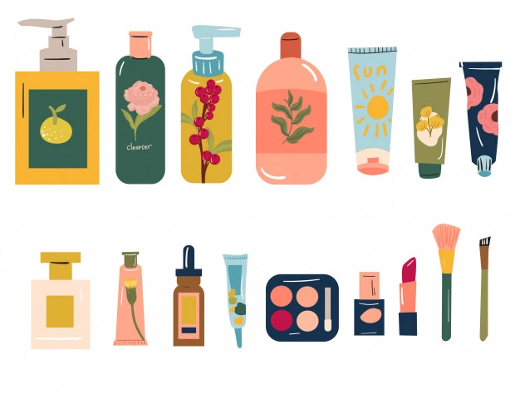

Slide 6
Κρέμες, γαλακτώματα, λοσιόν, γέλες και λάδια για το
δέρμα, μάσκες ομορφιάς, χρωματισμένες βάσεις (υγρά, πάστες, πούδρες),
πούδρες για το μακιγιάζ, πούδρες για χρήση μετά το λουτρό, πούδρες για την
υγιεινή του σώματος, σαπούνια για το μπάνιο, αποσμητικά σαπούνια, αρώματα,
κολόνιες και ύδωρ Κολωνίας, παρασκευάσματα για το μπάνιο και το ντους
(άλατα, αφροί, λάδια, γέλες), αποτριχωτικά, αποσμητικά και αντιιδρωτικά,
χρωστικές μαλλιών, προϊόντα για το κατσάρωμα, το ίσιωμα και τη στερέωση
των μαλλιών, προϊόντα για τη διευθέτηση των μαλλιών (φορμάρισμα), προϊόντα
καθαρισμού των μαλλιών (λοσιόν, σκόνες, σαμπουάν), προϊόντα συντήρησης των
μαλλιών (λοσιόν, κρέμες, λάδια), προϊόντα για την κόμμωση (λοσιόν, λάκ,
μπριγιαντίνες), προϊόντα ξυρίσματος (κρέμες, αφροί, λοσιόν), προϊόντα για το
μακιγιάζ και προϊόντα για την αφαίρεση του μακιγιάζ (ντεμακιγιάζ) προϊόντα
προοριζόμενα να χρησιμοποιηθούν στα χείλη, προϊόντα για την περιποίηση των
δοντιών και του στόματος, προϊόντα για την περιποίηση και το βάψιμο των
νυχιών, προϊόντα για την περιποίηση των ευαίσθητων περιοχών του σώματος,
εξωτερικής χρήσης, προϊόντα αντιηλιακά, προϊόντα για μαύρισμα χωρίς ήλιο,
προϊόντα για τη λεύκανση του δέρματος και προϊόντα αντιρρυτιδικά.

Slide 7
ΝΕΕΣ ΠΡΩΤΕΣ ΥΛΕΣ ΑΝΑΠΤΥΣΣΟΝΤΑΙ
Φυσικές ή Συνθετικές ή Βιοτεχνολογικές

Slide 8
Ποιός είναι ο πραγματικός σκοπός της ονομαζομένης κοσμητολογίας; Εχει πραγματικό νόημα;

Slide 9
Ποιό είναι το κύριο πρόβλημα της κοσμητολογίας
Σχέση φαρμάκων καλλυντικών
Αρκετοί βγάζουν προϊόντα ως καλλυντικά τα οποία θα έπρεπε να είναι στον χώρο του φαρμάκου ή φάρμακα τα κάνουν καλλυντικά. Τα καλλυντικά βγαίνουν στην αγορά εύκολα.
Στην Αμερική οδοντόπαστες, αντιϊδρωτικά προϊόντα, αντιηλιακά θεωρούνται φάρμακα
Σχέση εκδόχου – δραστικής ουσίας
Σημασία εκδόχων

Slide 10
ΑΞΙΟΛΟΓΗΣΗ ΚΑΛΛΥΝΤΙΚΩΝ
ΧΡΕΙΑΖΕΤΑΙ ΑΠΟΔΕΙΞΗ ΤΗΣ ΔΡΑΣΕΩΣ
ΣΗΜΑΝΤΙΚΗ ΠΡΟΟΔΟΣ
ΣΥΜΒΟΛΗ ΟΡΓΑΝΩΝ ΒΙΟΦΥΣΙΚΗΣ

Slide 11
Γιατί Παρασκευάζουμε Καλλυντικά;

Slide 12
Πρόληψη – Φροντίδα Δέρματος και Εξαρτημάτων Αυτού, Στόματος
ΣΥΝΗΘΕΙΣ ΙΔΙΟΤΗΤΕΣ
-Καθαρισμός – Υγιεινή
-Καλλωπισμός – Επικάλυψη
-Φροντίδα
-Ενυδάτωση
-Προστασία (ακτινοβολία, περιβάλλον)
-Φορείς Δραστικών
ΧΡΗΣΗ
-Μαλλιά (Σαμπουάν, αποτριχωτικά, χρωστικές..)
-Νύχια (λάκες, βερνίκια)
-Στόμα (Ραβδία χειλέων, οδοντόπαστα, στοματοπλύματα)
-Δέρμα (ενυδατικά προϊόντα, γαλακτώματα για το σώμα, αποσμητικά, προϊόντα για μετά το ξύρισμα, αντιϊδρωτικά, αντιηλιακά)

Slide 13
- Απαραίτητες Γνώσεις
1. Δέρμα – Εξαρτήματα αυτού
2. Πρώτες Υλες
3. Καλλυντικοτεχνικές μορφές
4. Εργαστηριακή – Βιομηχανική Παρασκευή
5. Ελεγχοι : Φυσικοχημικοί, Μικροβιολογικοί, Τοξικολογικοί, Φαρμακολογικό Αποτέλεσμα, Υλικά Συσκευασίας
6. Νομοθεσία
7. Δημιουργία Φακέλλου
-ΤΑ ΦΑΙΝΟΜΕΝΑ ΕΙΝΑΙ ΑΠΛΑ ΑΛΛΑ ΠΟΛΥΠΑΡΑΜΕΤΡΙΚΑ

Slide 14
ΤΟ ΔΕΡΜΑ
Το Μεγαλύτερο Οργανο (4,8 άνδρες – 3,2 γυναίκες + υπόδερμα 20κιλά)
Καλύπτει όλη την επιφάνεια του σώματος και επενδύει με την μορφή βλεννογόνων τα τοιχώματα των εσωτερικών κοιλοτήτων.
Ζωτικές Λειτουργίες όπως αισθητικότητα, προστασία από την αφυδάτωση του οργανισμού, θερμορρύθμιση, ομοιοσταση ασβεστίου
Μορφολογία ποικίλλουσα από άνθρωπο σε άνθρωπο σε συνδυασμό και με το φύλο, την ηλικία και την ανατομική περιοχή
Πλούσια αιμάτωση, όργανο επικοινωνίας , αλληλεπίδρασης με το περιβάλλον, πλούσιο νευρικό σύστημα
Επιδερμίδα-δερμίδα-υποδόριος ιστός
Εξαρτήματα

Slide 15
Σκοπός του Δέρματος
Φραγμός
Προστασία
- Επιφάνεια – Πάχος (2τ.μ., 2mm)
Χρώμα : Γενετικά καθορισμένο
Δερματικές Ακρολοφίες
Πτυχές : Εξαρτώνται από την τάση των ινών συνδετικού και μυϊκού ιστού

Slide 16
Άλλες Ιδιότητες
Λόγω του ότι το δέρμα έρχεται σε άμεση επαφή με το εξωτερικό περιβάλλον, διαθέτει ορισμένες ιδιότητες, απαραίτητες για την επιβίωση του ατόμου. Προστατεύει από παθογόνους μικροοργανισμούς και τοξικές χημικές ουσίες, περιορίζει την απώλεια ύδατος και προστατεύει δια της χρωστικής του ουσίας (η μελανίνη που βρίσκεται στα μελανοκύτταρα) από τη βλαπτική δράση της υπεριώδους ακτινοβολίας. Το δέρμα αποτελεί έναν εξωτερικό μη ειδικό μηχανισμό άμυνας.
Επιπλέον, η ρύθμιση της θερμοκρασίας του σώματος γίνεται κατά κύριο λόγο μέσω του δέρματος με τα πολλά αιμοφόρα αγγεία και κυρίως με την εξάτμιση του ιδρώτα. Επίσης, το δέρμα συμμετέχει στην παραγωγή της βιταμίνης D.
Κάτω από το δέρμα βρίσκεται ένα στρώμα λίπους το οποίο λειτουργεί ως μονωτικός παράγοντας, απορροφά τους κραδασμούς και χρησιμεύει επίσης σαν αποθήκη ενέργειας

Slide 17
Δομή
Αποτελείται από την επιδερμίδα , την δερμίδα ή χόριο, το υποδόριο λίπος και τα εξαρτήματα.
Τα εξαρτήματα του δέρματος περιλαμβάνουν τους σμηγματογόνους , τους αποκρινείς και τους ιδρωτοποιούς αδένες, τις τρίχες και τους όνυχες. Η δερμίδα σχηματίζεται από δίκτυο κολλαγόνων ινών και τη βασική ουσία. Το χόριο στηρίζει την επιδερμίδα και περιλαμβάνει τα αιμοφόρα αγγεία και τα νεύρα του δέρματος.

Slide 18
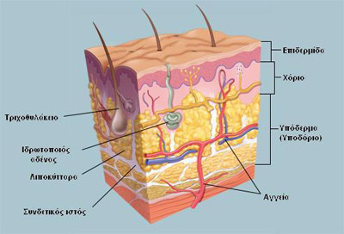

Slide 19
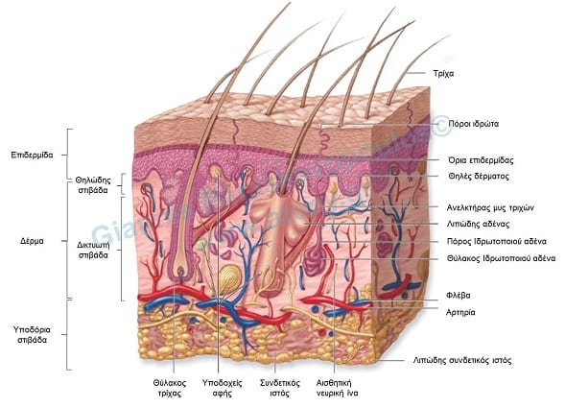

Slide 20
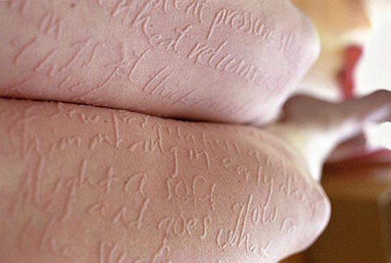

Slide 21
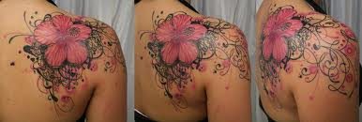

Slide 22
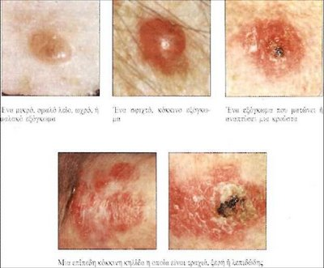

Slide 23
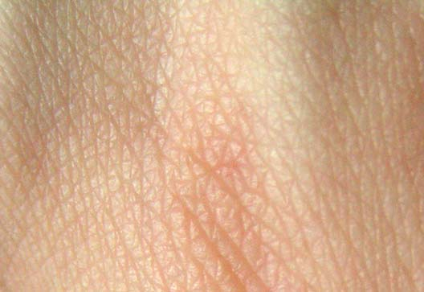

Slide 24
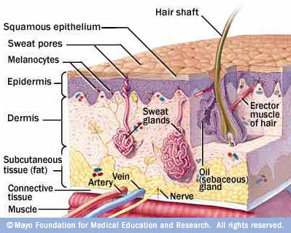

Slide 25
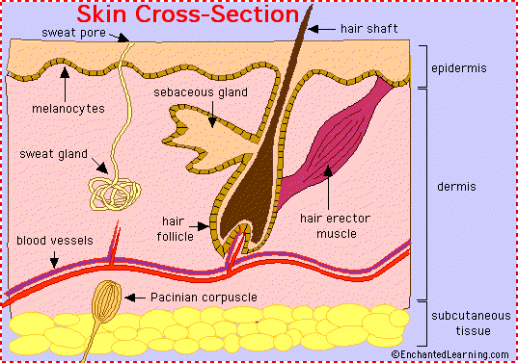

Slide 26
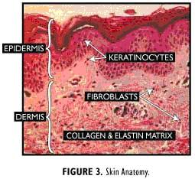

Slide 27
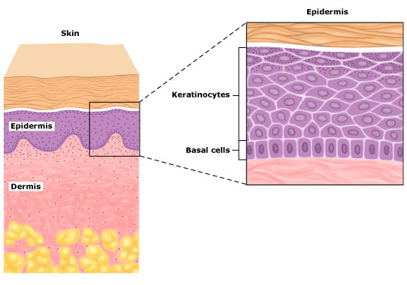

Slide 28
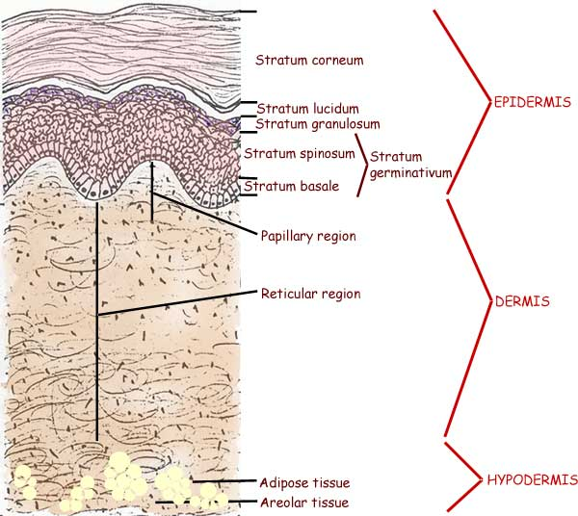

Slide 29
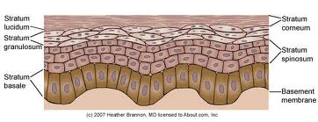

Slide 30
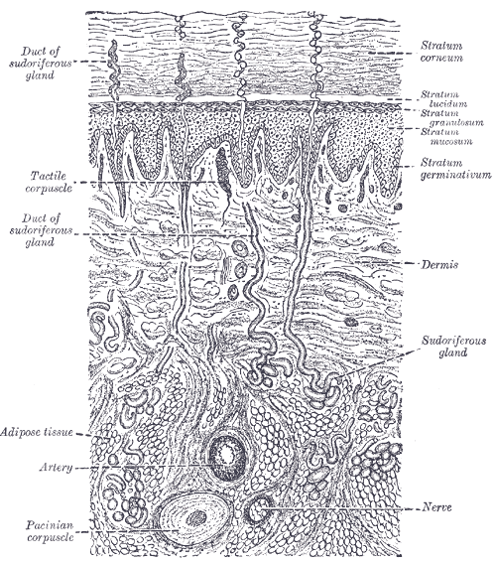

Slide 31
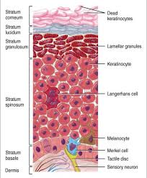

Slide 32
ΕΠΙΦΑΝΕΙΑ ΤΟΥ ΔΕΡΜΑΤΟΣ
Δερματικές Αύλακες – Ακρολοφίες
Πτυχές του δέρματος οι οποίες εμφανίζονται ως γραμμώσεις μεγάλες και μικρές – Δερματογλυφικά
Πόροι
-Υδατολιπιδικό Υμένιο
Σμήγμα :
Τριγλυκερίδια 57%, Σκουαλένιο 12%, Κηροί 26%, Στερόλες 26%
- Μικρόβια
Βακτηρίδια – Μύκητες
Stratum Disjonctum (5μm) – Τριχικά Θυλάκια
Μόνιμη Μικροβιακή Χλωρίδα:
Κορυνοβακτηρίδια, Μικρόκκοκοι, Στρεπτόκοκκοι, Βάκιλλοι, Εντεροβακτηρίδια, Μύκητες
Παράγοντες οι οποίοι επηρεάζουν : τροφικά συστατικά, ρΗ, τύπος του δέρματος κ.ά
Ρόλος της Χλωρίδας
Φυσιολογική χλωρίδα, εκρίζωση αυτής βοηθάει στην ανάπτυξη παθογόνων μικροβίων, αντιβιοτικές ουσίες (στρεπτομυκίνη, πενικιλλίνη κ.ά)
Εξαιρέσεις (Candida Albicans)
Ηλικία (Μωρά-Καισαρική -Staphylococcus Epidermidis, Εφηβεία- Propionobacterium Acnes, Γήρανση-Μείωση)
Φύλο – Φυλή

Slide 33
ΔΕΡΜΑΤΙΚΟ ΜΙΚΡΟΒΙΩΜΑ
Η μικροχλωρίδα του δέρματος διατηρεί το δέρμα υγιές. Οι αποικίες των βακτηρίων αποτελούν ένα είδος προστατευτικού φραγμού που καθιστά την επίθεση των εξωτερικών παραγόντων «ακίνδυνη».
Καθένας από εμάς έχει τη δική του δερματική μικροχλωρίδα μοναδική όσο τα δακτυλικά αποτυπώματα. Κάθε 2 τετραγωνικά εκατοστά ζουν περίπου 2 εκατομμύρια βακτηρίδια. Το δέρμα είναι περίπου δύο τετραγωνικά μέτρα. Φιλοξενεί λοιπόν 10 δισεκατομμύρια βακτήρια τα οποία δεν προκαλούν βλάβες.

Slide 34
ΔΕΡΜΑΤΙΚΟ ΜΙΚΡΟΒΙΩΜΑ
Το δέρμα και το μικροβίωμά του είναι παράδειγμα της αμοιβαία επωφελούς συμβιωτικής σχέσης.
Το δέρμα παρέχει στα βακτήρια, τους μύκητες και τα αρχαιοβακτήρια που κατοικούν στην επιφάνειά του – το συνολικό μικροβίωμά του, δηλαδή - όλα όσα χρειάζονται για την επιβίωσή τους: ζέστη, υγρασία, πηγές άνθρακα και αζώτου, μεταλλικά στοιχεία και ιχνοστοιχεία
Το μικροβίωμα αλληλεπιδρά διαρκώς με το δέρμα προστατεύοντας την υγεία του.

Slide 35
ΛΕΙΤΟΥΡΓΙΕΣ ΜΙΚΡΟΒΙΩΜΑΤΟΣ
Συμβάλλει στη λειτουργία του φραγμού μαζί με το υδατολιπιδικό υμένιο το μικροβίωμα εμποδίζουν τα αλλεργιογόνα και τις ερεθιστικές ουσίες διεισδύσουν στο δέρμα και να προκαλέσουν φλεγμονή.
Αναστέλλει την ανάπτυξη παθογόνων μικροβίων συμβάλλοντας στην πρόληψη των λοιμώξεων, όπως η καντιντίαση που προκαλείται από την Candida Albicans και το μολυσματικό κηρίο από τον Staphylococcus Aureus
3. Το μικροβίωμα ρυθμίζει το ανοσοποιητικό σύστημα του δέρματος ελέγχοντας τη φλεγμονή και αποτρέποντας την υπερβολική αντιδραστικότητα όπως συμβαίνει στα ευαίσθητα δέρματα.

Slide 36
ΛΕΙΤΟΥΡΓΙΕΣ ΜΙΚΡΟΒΙΩΜΑΤΟΣ
1. Όπως το έντερο, το δέρμα έχει το δικό του οικοσύστημα συμβιωτικών βακτηρίων. Επικοινωνούν τα μικρόβια του δέρματος με το ανοσοποιητικό σύστημα
2. Τα κύτταρα του ανοσοποιητικού έχουν την ικανότητα να διακρίνουν τα φιλικά βακτήρια από τα παθογόνα, χάρη στους "υποδοχείς τύπου Toll".
3. Όταν έρχονται σε επαφή με τα μη παθογόνα βακτήρια δεν αντιδρά το ανοσοποιητικό για την δημιουργία φλεγμονής, συνεπώς δεν δημιουργούνται συμπτώματα όπως κνησμός και ερυθρότητα.

Slide 37
ΔΕΡΜΑΤΙΚΟ ΜΙΚΡΟΒΙΩΜΑ
Οι μικροβιακοί πληθυσμοί στην επιφάνεια του δέρματος δέχονται επιθέσεις από παράγοντες του σύγχρονου τρόπου ζωής όπως ακτινοβολίες, ρύπανση, στρες, αντισηπτικές λοσιόν, υπερβολική χρήση απορρυπαντικών.
Η βακτηριακή ποικιλομορφία αρχίζει να φθίνει, και το δέρμα υφίσταται τις συνέπειες: Απορρύθμιση του ανοσοποιητικού συστήματος

Slide 38
ΔΕΡΜΑΤΙΚΟ ΜΙΚΡΟΒΙΩΜΑ
Όταν η ισορροπία της χλωρίδας του δέρματος διαταράσσεται, τότε τα φιλικά βακτήρια που ζουν στο δέρμα γίνονται παθογόνα και προκαλούν προβλήματα.
Βλάβες στο δέρμα προκαλούνται όταν στο μικροβίωμα επικρατήσει ένας συγκεκριμένος τύπος βακτηριδίων μεταβάλλοντας έτσι τη λεπτή ισορροπία: είναι η περίπτωση της ακμής, της σμηγματορροϊκής δερματίτιδας, της ατοπικής δερματίτιδας, της ροδόχρου ακμής ή της πιτυρίδας.
Μερικές φορές καταστάσεις σοβαρής ξηρότητας δέρματος, ανθεκτικές σε οποιαδήποτε θεραπεία, είναι δυνατόν να οφείλονται στην αλλοίωση του δερματικού μικροβιώματος.
ΠΡΟΣΟΧΗ ΣΤΙΣ ΣΥΝΗΘΕΙΕΣ ΜΑΣ

Slide 39
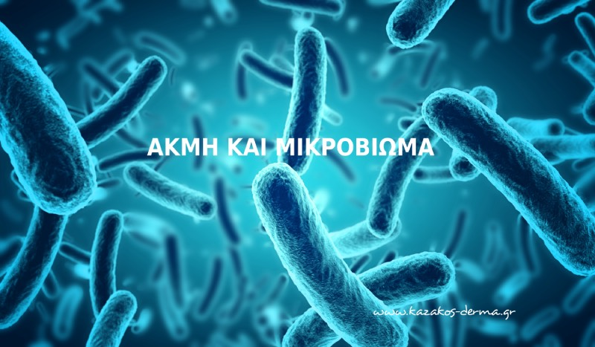
Έρευνα γύρω από τον άξονα έντερο–εγκέφαλος-δέρμα

Slide 40
ΜΙΚΡΟΒΙΩΜΑ ΚΑΙ ΑΤΟΠΙΚΗ ΔΕΡΜΑΤΙΤΙΔΑ
Στις εξάρσεις της ατοπικής δερματίτιδας παρατηρείται ότι στα ανατομικά μέρη όπου το δέρμα παρουσιάζει φλεγμονή και κνησμό, διαταράσσεται η ισορροπία του μικροβιώματος.

Slide 41
ΔΕΡΜΑ - ΕΠΙΔΕΡΜΙΔΑ

Slide 42
ΕΠΙΔΕΡΜΙΔΑ ΦΡΑΓΜΟΣ

Slide 43
ΤΥΠΟΙ ΕΠΙΔΕΡΜΙΔΑΣ
Ξηρή
Η επιδερμίδα φαίνεται τραχεία και αφυδατωμένη και στερείται υγρασίας και λιπιδίων.
Λιπαρή
Η επιδερμίδα καλύπτεται από παχύ στρώμα λίπους φαίνεται με διεσταλμένους πόρους και γυαλίζει
Κανονική
Απαλή, μη λιπαρή, μη ξηρή
Μικτή
Συνδυάζει δύο διαφορετικούς τύπους: κανονική προς ξηρή και λιπαρή επιδερμίδα

Slide 44
ΕΠΙΔΕΡΜΙΔΑ
Κερατινοποιημένο Επιθήλιο υπό Μορφή Στοιβάδων πάχους 1 χιλιοστού - Διαπερνάται από τα εξαρτήματα του δέρματος
Καλύπτει πλήρως την εξωτερική επιφάνεια του οργανισμού και προστατεύει το εσωτερικό αυτού από περιβαλλοντικούς κινδύνους και από την αφυδάτωση
Παχύτερο Πέλματα και Παλάμες
Επικοινωνεί με την Δερμίδα (χόριο – ενδοθήλιο-συνδετικός ιστός) ,με την κυματοειδή χοριοεπιδερμική συμβολή
Δεν φέρει αγγεία (ανάγγεια)
Τρέφεται με διάχυση ουσιών οι οποίες φθάνουν μέσω των τριχοειδών αγγείων της δερμίδας οι οποίες περνούν στην επιδερμίδα μέσω της βασικής μεμβράνης
Μεταβολικά προϊόντα ουσιών διαχέονται στην δερμίδα (αντίθετη κατεύθυνση)
Η επιδερμίδα και η δερμίδα - υποδερμίδα προέρχονται εμβρυολογικά από το εξώδερμα και το μεσόδερμα αντιστοίχως.

Slide 45
ΕΠΙΔΕΡΜΙΔΑ
Επιθήλιο πολύ λεπτό διαρκώς ανανεούμενο
Κυριότερη λειτουργία : Προστασία
Στοιβάδες
Βασική (stratum basale) Κυλινδρικά κύτταρα,Μία σειρά, Μιτώσεις, Stem cells
Ακανθωτή (stratum spinosum) Ακανθωτά κύτταρα, 3-4 σειρές, «Αγκάθια»-Δεσμοσώματα
Κοκκιώδης (stratum granulosum)Πεπλατυσμένα-Ατρακτοειδή, Κοκκία κερατοϋαλίνης – Σωμάτια Odland
Διαυγής (stratum lucidum) Επίπεδα-Ηωσινόφιλα-Απύρηνα, Πέλμα-Παλάμη
Κεράτινη (stratum corneum)Κερατινοποιημένα πλήρως, Απύρηνα, έλλειψη πλήρης κυτταροπλασματικών οργανιδίων

Slide 46
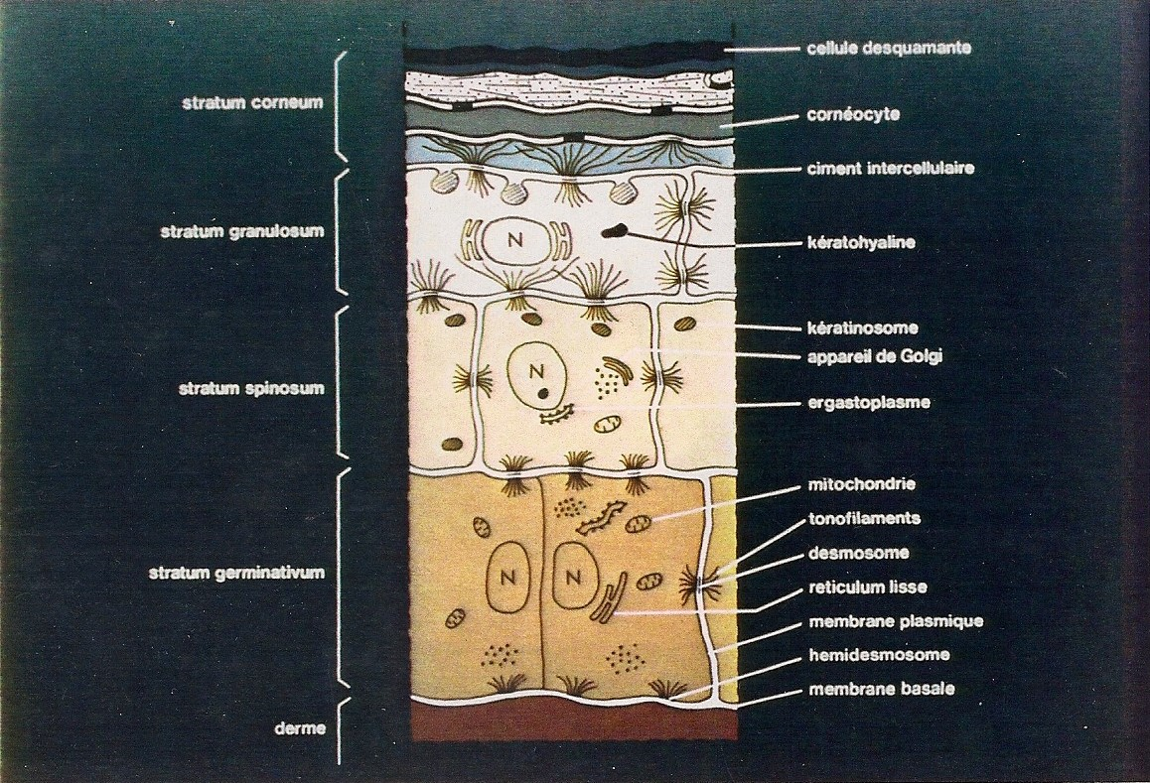

Slide 47
ΚΕΡΑΤΙΝΟΚΥΤΤΑΡΑ
ΒΑΣΙΚΗ ΣΤΟΙΒΑΔΑ (Stratum Basale)
Κυβικά, κυλινδρικά, οργανίδια όπως του Golgi, μιταχόνδρια, ενδοπλασματικό δίκτυο
Μιτώσεις – 50% μένουν, 50% μεταναστεύουν
10% αποθηκευμένα – ανενεργά (stem cells)
AKAΝΘΩΤΗ ΣΤΟΙΒΑΔΑ (Stratum Spinosum)
3-4 σειρές πολυεδρικών κυττάρων
Προεξοχές σαν αγκάθια (δεσμοσώματα) : σύνδεση των κυττάρων
ΚΟΚΚΙΩΔΗΣ ΣΤΟΙΒΑΔΑ (Stratum Granulosum)
Κοκκία κερατουαλίνης ( πρωτεϊνη σχετιζομένη με τον σχηματισμό κερατίνης)
Σωμάτια Οdland
ΔΙΑΥΓΗΣ ΣΤΟΙΒΑΔΑ (Stratum Lucidum)
Απύρηνα, πέλμα – παλάμη
ΚΕΡΑΤΙΝΗ ΣΤΟΙΒΑΔΑ (Stratum Corneum)
Απύρηνα, χωρίς κυτταροπλασματικά οργανίδια
Κερατίνη, ινβολουκρίνη, φιλλαγκρίνη
Κεραμίδια, λιπαρά οξέα, χοληστερόλη – θειϊκή χοληστερόλη

Slide 48
ΒΑΣΙΚΗ ΣΤΟΙΒΑΔΑ
Stratum Basale
Κυβικά, κυλινδρικά, οργανίδια όπως του Golgi, μιτoχόνδρια, ενδοπλασματικό δίκτυο
Μιτώσεις – 50% μένουν, 50% μεταναστεύουν
10% αποθηκευμένα – ανενεργά (βλαστοκύτταρα - stem cells)

Slide 50
Τα κύτταρα της βασικής στοιβάδας ενώνονται με την βασική μεμβράνη . Στην περιοχή αυτή υπάρχουν πολλά ημιδεσμοσώματα τα οποία συμβάλλουν στην προσκόλληση στην βασική μεμβράνη
Θηλώδης Περιοχή Δερμίδος
Η βασική στοιβάδα αποτελεί την κύρια πηγή αναγεννήσεως της επιδερμίδας. Νεκρά κύτταρα αποπίπτουν διαρκώς από την επιφάνεια της επιδερμίδας και νέα κύτταρα γεννώνται στην βασική στοιβάδα τα οποία αντικαθιστούν τα πίπτοντα.
Βλαστικά κύτταρα, κύτταρα τα οποία βοηθούν στην σύνδεση επιδερμίδας –δερμίδας, ενεργά αναπλαστικά κύτταρα.
Δεσμοσωμάτια με τα γύρω κύτταρα – ημιδεσμοσωμάτια με την βασική μεμβράνη – Τονοινίδια
Τα κύτταρα της βασικής στοιβάδας έχουν όλα τα κυτταρικά οργανίδια και ελεύθερα ριβοσωμάτια όπου συντίθενται και οι πρωτεΐνες.
Διαφοροποιούνται τα κύτταρα ανεβαίνοντας προς την κεράτινη στοιβάδα.

Slide 51
ΑΚΑΝΘΩΤΗ ΚΑΙ ΚΟΚΚΙΩΔΗΣ ΣΤΟΙΒΑΔΑ
Stratum Spinosum
3-4 σειρές πολυεδρικών κυττάρων
Προεξοχές σαν αγκάθια (δεσμοσώματα) : σύνδεση των κυττάρων
Stratum Granulosum
Κοκκία κερατουαλίνης ( πρωτεϊνη σχετιζομένη με τον σχηματισμό κερατίνης)
Σωμάτια Οdland

Slide 53
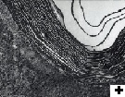

Slide 54
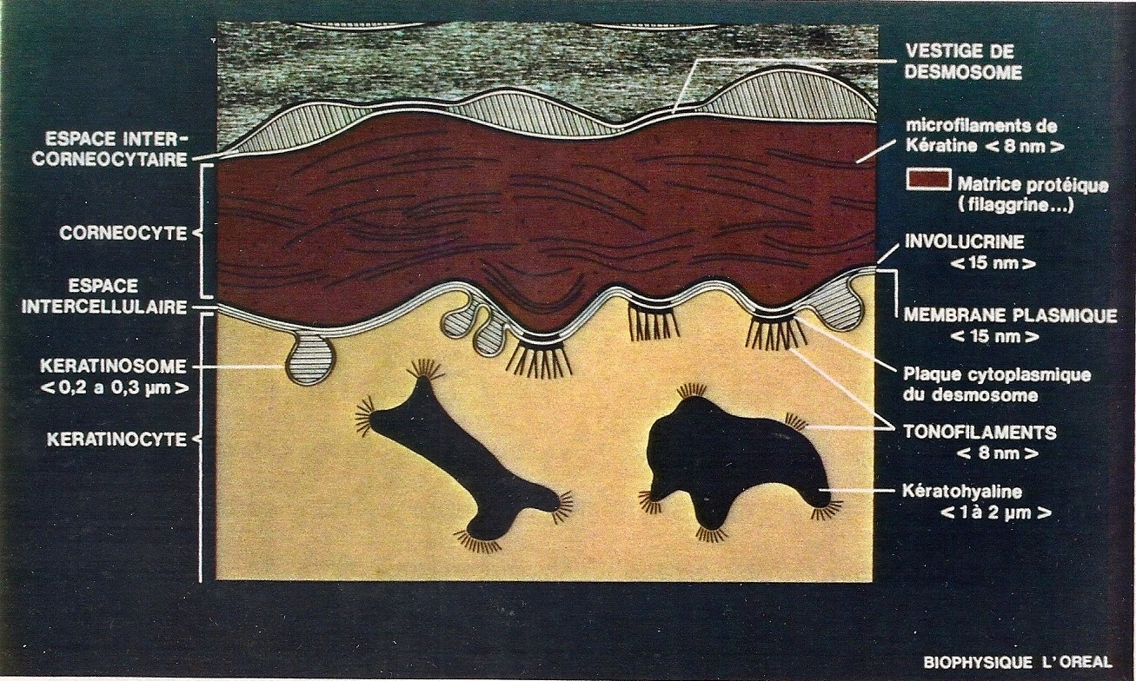

Slide 55
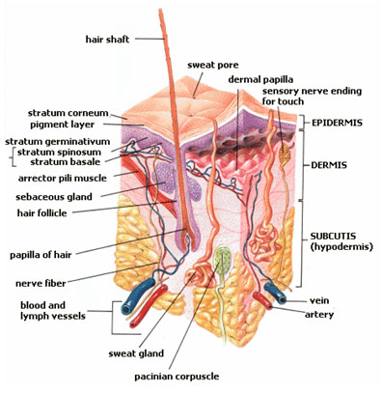

Slide 56
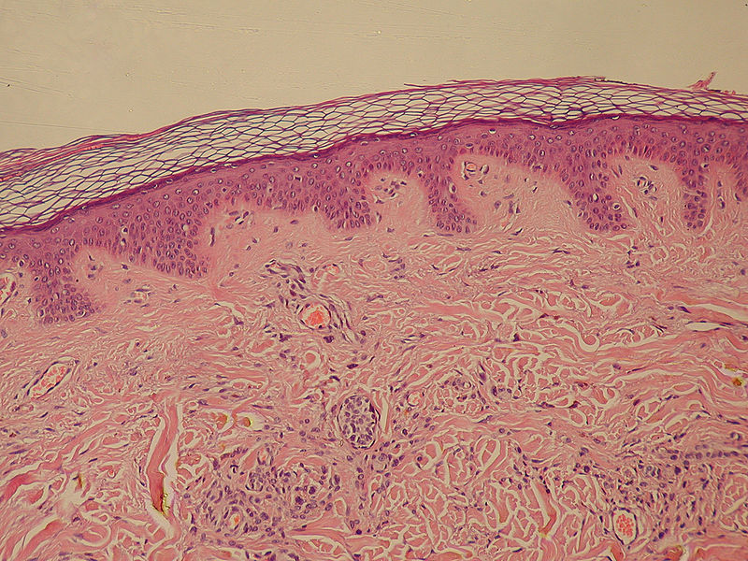

Slide 57
ΔΙΑΥΓΗΣ ΚΑΙ ΚΕΡΑΤΙΝΗ ΣΤΟΙΒΑΔΑ
Stratum Lucidum
Απύρηνα, πέλμα – παλάμη
Stratum Corneum
Απύρηνα, χωρίς κυτταροπλασματικά οργανίδια
Κερατίνη, ινβολουκρίνη, φιλλαγκρίνη
Κεραμίδια, λιπαρά οξέα, χοληστερόλη – θειϊκή χοληστερόλη

Slide 58
ΟΡΙΣΜΟΙ
ΚΕΡΑΤΙΝΟΠΟΙΗΣΗ : Κερατινοκύτταρα της βασικής στοιβάδας γίνονται κερατινοκύτταρα της κεράτινης στοιβάδας
ΑΠΟΛΕΠΙΣΗ : Τα νεκρά κύτταρα της κεράτινης στοιβάδας αποπίπτουν από την επιφάνεια της επιδερμίδας

Slide 59
KEΡΑΤΙΝΟΠΟΙΗΣΗ
ΣΥΝΘΕΣΗ ΠΡΩΤΕΙΝΩΝ
-Ριβοσώματα – Golgi – δεσμοσώματα – τονοϊνίδια – κοκκία κερατουαλίνης
ΜΕΤΑΒΑΤΙΚΟ ΣΤΑΔΙΟ
Κύτταρο της κοκκιώδους – κύτταρο της κεράτινης στοιβάδας
ΤΕΛΙΚΟ ΣΤΑΔΙΟ
Πάχυνση της μεμβράνης των κερατινοκυττάρων, κυτταρόπλασμα γεμάτο ινίδια που περιβάλλονται από νηματοειδή πρωτεϊνη.

Slide 62
ΔΙΑΠΕΡΑΤΟΤΗΤΑ ΟΥΣΙΩΝ

Slide 63
ΔΕΡΜΑΤΙΚΕΣ ΣΤΟΙΒΑΔΕΣ

Slide 65
ΚΥΤΤΑΡΑ ΕΠΙΔΕΡΜΙΔΑΣ
ΚΕΡΑΤΙΝΟΚΥΤΤΑΡΑ
ΜΕΛΑΝΙΝΟΚΥΤΤΑΡΑ
ΚΥΤΤΑΡΑ ΤΟΥ LANGERHANS
ΚΥΤΤΑΡΑ ΤΟΥ MERKEL

Slide 66
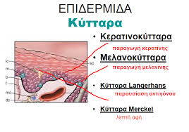

Slide 70
ΚΕΡΑΤΙΝΟΚΥΤΤΑΡΑ

Slide 71
ΚΕΡΑΤΙΝΟΚΥΤΤΑΡΑ

Slide 72
ΜΕΛΑΝΟΚΥΤΤΑΡΑ

Slide 74
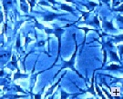

Slide 76
ΜΕΛΑΝΟΚΥΤΤΑΡΑ
ΒΑΣΙΚΗ ΣΤΟΙΒΑΔΑ
ΠΡΟΕΡΧΟΝΤΑΙ ΑΠΌ ΤΟΝ ΝΕΥΡΙΚΟ ΙΣΤΟ – ΔΙΝΕΙ ΤΟ ΧΡΩΜΑ ΔΕΡΜΑΤΟΣ
ΜΕΛΑΝΟΣΩΜΑΤΑ – ΕΥΜΕΛΑΝΙΝΗ, ΦΑΙΟΜΕΛΑΝΙΝΗ - ΦΩΤΟΤΥΠΟΣ
1 ΜΕΛΑΝΟΚΥΤΤΑΡΟ/36 ΚΕΡΑΤΙΝΟΚΥΤΤΑΡΑ : ΕΠΙΔΕΡΜΟ-ΜΕΛΑΝΙΚΗ ΜΟΝΑΔΑ [1:36]

Slide 77
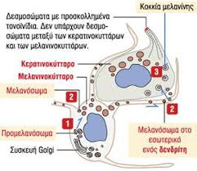

Slide 79
ΚΥΤΤΑΡΑ LANGERHANS

Slide 82
ΚΥΤΤΑΡΑ MERKEL

Slide 84
ΔΕΡΜΑΤΟΕΠΙΔΕΡΜΙΚΗ ΣΥΝΔΕΣΗ
ΔΕΡΜΙΔΑ Η’ ΧΟΡΙΟ
ΘΗΛΩΔΕΣ
ΔΙΚΤΥΩΤΟ
ΙΝΕΣ
ΘΕΜΕΛΙΑ ΟΥΣΙΑ
ΙΝΟΒΛΑΣΤΕΣ
ΝΕΥΡΑ ΑΙΣΘΗΤΗΡΙΑ ΟΡΓΑΝΑ
ΑΙΜΟΦΟΡΑ ΑΓΓΕΙΑ

Slide 85
ΒΑΣΙΚΗ ΜΕΜΒΡΑΝΗ - ΔΕΡΜΙΔΑ
Βασική Μεμβράνη : Φίλτρο για την διαπερατότητα ουσιών, μηχανική στήριξη (Δερματοεπιδερμική Σύνδεση)
Δερμίδα ή Χόριο : Υποστηρικτικός ιστός πλούσια νευρωμένος και αγγειωμένος , πλούσιος σε πολυσακκχαρίτες και ελαστικές και κολλαγόνες ίνες αλλά και σε κυτταρικούς πληθυσμούς ανοσοκυττάρων (μαστοκύτταρα, δενδριτικά κύτταρα, ιστιοκύτταρα
Υπόδερμα

Slide 86
ΔΕΡΜΙΔΑ

Slide 88
Pacinian, Meissner Σωμάτια

Slide 89
ΙΝΕΣ ΚΟΛΛΑΓΟΝΟΥ

Slide 91
ΝΕΥΡΙΚΕΣ ΙΝΕΣ

Slide 92
ΥΠΟΔΕΡΜΑ
Αποτελείται κυρίως από λιποκύτταρα και υπολογίζεται ότι το βάρος του είναι το 15-30% του συνολικού βάρους σώματος
Παρέχει θερμομονωτική (ισοθερμικό ένδυμα) και μηχανική προστασία
Ο βασικός ρόλος του υποδέρματος είναι η δημιουργία ενεργειακών αποθεμάτων για τον οργανισμό
Αποτελεί την διασύνδεση μεταξύ του χορίου και των κινητών δομών που βρίσκονται πάνω από αυτό (μύες, τένοντες κ.λπ.)
Με την πάροδο του χρόνου προκαλείται χαλάρωση του ιστού

Slide 93
ΤΡΙΧΙΚΟ ΘΥΛΑΚΙΟ - ΤΡΙΧΑ
Εγκόλπωση της Επιδερμίδας
Βολβός της τρίχας: πολλαπλασιασμός - κερατινοποίηση
Θηλή του χορίου
Ολοκρινής αδένας
Λειτουργία (προστασία, απτική, οσμές)

Slide 94
5 εκατομμύρια, 1 στην περιοχή της κεφαλής, 100.000 στα μαλλιά
600 στο τριχωτό με 60 τρίχες/cm2 σε άλλα ανατομικά μέρη
Χνούδι, Λανούγκο
Περιτρίχιο (4-5 στοιβάδες κυττάρων)
Φλοιός (κύτταρα μεγάλα ατρακτοειδή- χρώμα/κυματισμός μαλλιών)
Μυελός 1-2 σειρές κυττάρων (κενοτόπια πλήρη αέρος)
Στέλεχος - Ρίζα

Slide 95
Κερατίνη τύπου α η οποία μπορεί να μετατραπεί σε τύπου β (γλυκολικό αμμώνιο, ουρία)
Τριχικό θυλάκιο του τριχωτού 3-4 τρίχες, τρία στα άλλα ανατομικά μέρη
Δίκτυο αγγείων – νεύρων
Ορθωτήρας μύς (εκκένωση σμηγματογόνου αδένα)
Τριχοσμηγματογόνος Μονάδα

Slide 97
Ενεργή Ζώνη Μιτώσεων : Μήτρα
Διαίρεση κάθε 39 ώρες – 457 για την επιδερμίδα
Μελανοκύτταρα, γραμμή Auber
Στο ανωτέρω μέρος του βολβού δημιουργούνται οι κόκκοι τριχουαλίνης (κερατογόνος ζώνη)
Το στέλεχος είναι εμβαπτισμένο στο σμήγμα, κερατινικά υπολείμματα, λιπόφιλα βακτηρίδια, μήκυτες. Παροχέτευση

Slide 98
Αύξηση των τριχών 0,33mm κατά μέσο όρο. Ανατομικά μέρη, Φύλο, Ηλικίες
Ξυρισμα – Σκλήρυνση στελέχους
Αναγενική (3-4 χρόνια, 80-90%), Καταγενική (2-3 εβδομάδες,1%), Τελογενική (3 μήνες6-20%)
Πτώση των τριχών στα βρέφη, στρες
Τριχόγραμμα
Εποχιακή τριχόπτωση (60 τρίχες, έγκυοι, εποχή, ηλικία, ανατομική περιοχή)
Ανδρογενετική αλωπεκία (όχι στην ινιακή)

Slide 99
ΣΜΗΓΜΑΤΟΓΟΝΟΙ ΑΔΕΝΕΣ
100 /cm2 Σε ανατομικές περιοχές έως 400 -900/cm2
Λίπανση τριχών και δέρματος, αδιαβροχοποίση δέρματος
Kριτήρια Λιπαρού Δέρματος
Σμήγμα : Γλυκερίδια (43%), Λιπαρά Οξέα(16%), Κηροί(25%), Σκουαλένιο(12%), Χοληστερόλη (4%)
Ογκος σμηγματογόνων αυξημένος, δέρμα συνήθως παχύτερο.
Φαγέσωρες ανοικτοί (μαύρα στίγματα)και κλειστοί.
ιστοί (μικροκύστεις), Σμηγματογόνες κύστεις.

Slide 100
Η σμηγματορροϊκή δερματίτιδα δεν σημαίνει και υπερέκκριση σμήγματος.
Κατανομή σμήγματος. Φυσιολογικά 100-300μg/cm2, Ξηρότητα 30μg/cm2
Εμβρυο (Εμφάνιση 3^{ος} μήνας, λειτουργία 6^{ος})
Απόφυση σαν ασκός (σάκκος), κύτταρα διαυγή με μικρό πυρήνα γεμάτα με λιπίδια (ολοκρινής απέκκριση). Ο όγκος του ασκού αλλάζει ανάλογα με τον ρυθμό απέκκρισης των λιπιδίων επηρεάζοντας και τους διπλανούς.

Slide 101
-Ανατομική κατανομή των αδένων
-Ιστοφυσιολογία
Διαίρεση αδιαφοροποιήτων βλαστικών κυττάρων. Διαφοροποιούνται σε επιδερμικά σε ανάγκη
-Πλούσιο αγγειακό δίκτυο, έλλειψη νευρικών ινών
-Επηρεάζεται από ανδρογόνα
-Φερομόνες, Μηκυτο-, Βακτηριο- Στατικό, Βιταμίνη D, μαλακτικός παράγων

Slide 102
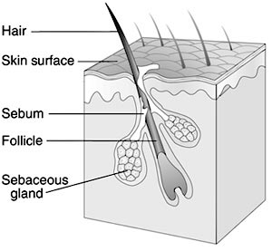

Slide 103
ΙΔΡΩΤΟΠΟΙΟΙ ΑΔΕΝΕΣ
ΕΞΩΚΡΙΝΕΙΣ
Τέσσερα Εκατομμύρια, Θερμορύθμιση
Περιβάλλεται από νευρικές, ελαστικές ίνες
Συνεστραμμένη και μη μοίρα, ελικοειδή.
Πρωτογενής (ισοτονικός του πλάσματος)– τελικός ιδρώτας(ουρία, αμμωνία, αμινοξέα, νάτριο, κάλιο, χλώριο, γαλακτικό, πυρουβικό και ουροκανικό οξύ )
ρΗ όξινο

Slide 104
Εκχέεται με ώσεις με ερεθίσματα την θερμοκρασία, τους ψυχολογικούς λόγους, τα φάρμακα (ακετυλοχολίνη, αδρεναλίνη)
NMF (ενυδάτωση), βάδισμα ,αφή, αντισηψία
ΑΠΟΚΡΙΝΕΙΣ
Μασχάλες, ακουστικό πόρο κ.ά
Παχύρρευστο, γαλακτώδες
Βακτηριακή αποσύνθεση

Slide 105
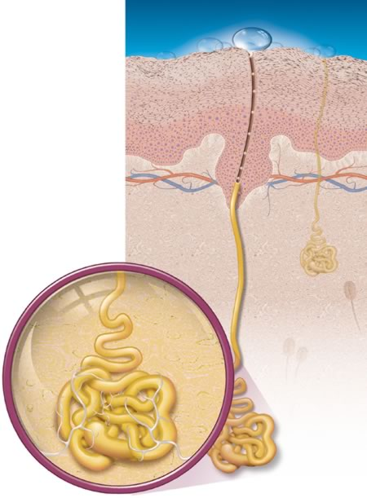

Slide 106
ΝΥΧΙΑ
Δομή : Ημιδιαφανείς Πλάκες σκληρής κερατίνης (πλάκα, υπονύχιο, Στρώμα, Θεμελιώδης ουσία ανδιαμέσου τμήματος και πίσω τμήματος
Ρόλος
Ανάπτυξη και σχηματισμός (0,5-1,2χιλιοστά την εβδομάδα, 5-6 μήνες των χεριών, 12-16 των ποδιών, κλιματολογικές συνθήκες, εγκυμοσύνη)
Σκληρή κερατίνη (υψηλή συγκέντρωση θείου), υγρασία 7-12%, λίπος 0,15-0,4%

Slide 107
AΝΑΤΟΜΙΑ ΟΝΥΧΟΣ

Slide 108
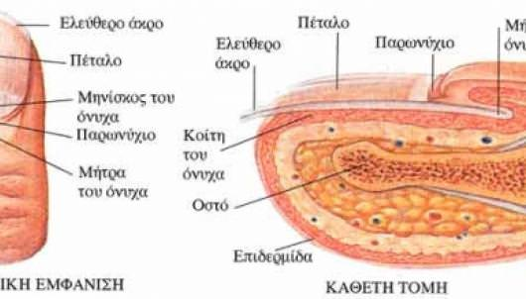

Slide 109
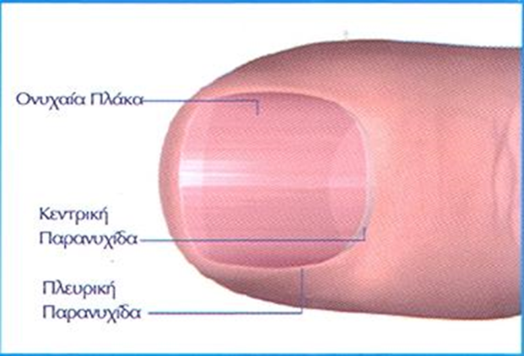

Slide 110
ΑΝΑΤΟΜΙΑ ΝΥΧΙΟΥ

Slide 111
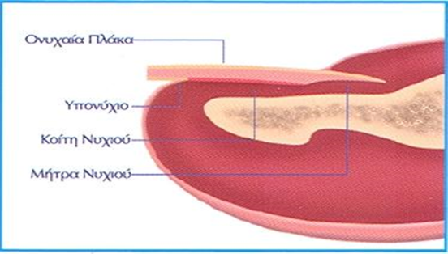

Slide 114
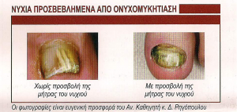

Slide 115
ΑΠΟ ΤΟΥ ΔΕΡΜΑΤΟΣ AΠΟΡΡΟΦΗΣΗ
Φραγμός ικανός αλλά όχι τέλειος
Προνομιούχος οδός διαπερατότητας
Ορισμοί
Ουσιώδες βήμα αξιολογήσεως δερματοτοξικότητας – δερματοφαρμακολογικής δράσεως
Δράση σε διάφορα επίπεδα (επιφάνεια, επιδερμίδα, χόριο, εσώτερα όργανα)
Ρύθμιση απορροφήσεως

Slide 116
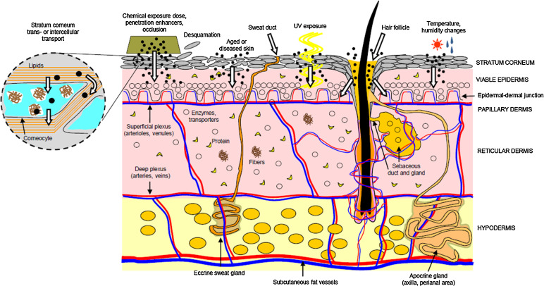
Fig. 1. Schematic overview of the skin layers and the vascular network in human skin, and factors influencing the penetration of chemicals into and through the skin.
Yuri Dancik, Paul L. Bigliardi, Mei Bigliardi-Qi
What happens in the skin? Integrating skin permeation kinetics into studies of developmental and reproductive toxicity following topical exposure
Reproductive Toxicology, Volume 58, 2015, 252–281
http://dx.doi.org/10.1016/j.reprotox.2015.10.001

Slide 118
ΠΑΘΟΛΟΓΙΑ ΔΕΡΜΑΤΟΣ

Slide 119
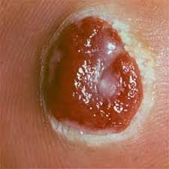
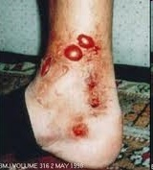
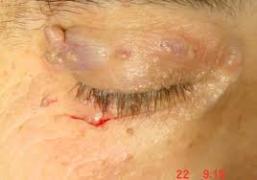
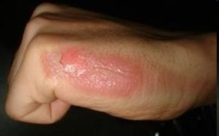
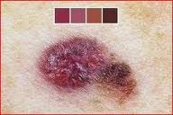
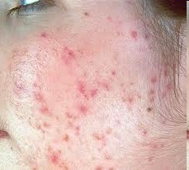
ΠΡΩΤΟΓΕΝΕΙΣ ΒΛΑΒΕΣ

Slide 120
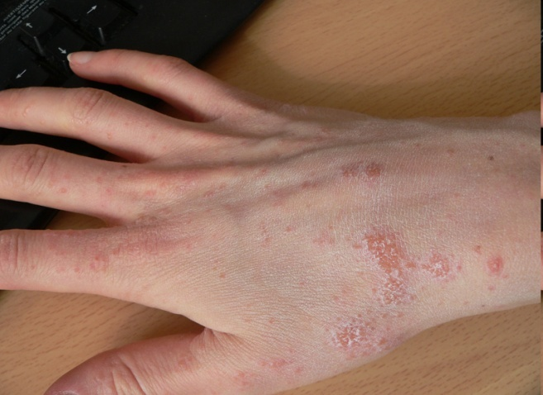
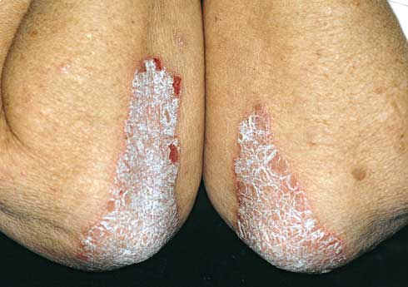
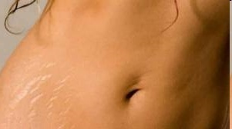
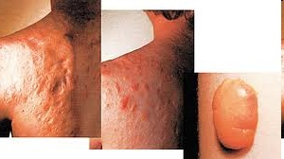
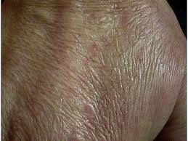
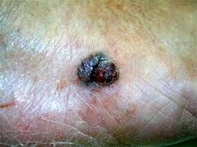
ΔΕΥΤΕΡΟΓΕΝΕΙΣ ΒΛΑΒΕΣ

Slide 121
Σχηματικές Πρωτογενείς Βλάβες του Δέρματος

Slide 122
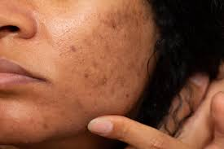
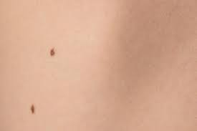
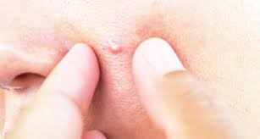
ΚΛΙΝΙΚΑ ΠΑΡΑΔΕΙΓΜΑΤΑ
Κηλίδες Βλατίδες Οζίδια

Slide 123
ΔΕΡΜΑΤΙΚΕΣΛΟΙΜΩΞΕΙΣ
Ιογενείς
Ερπητοϊοί, Μυρμηγκιές, Μολυσματική Τέρμινθος
Βακτηριακές
Στρεπτόκοκκοι, Σταφυλόκοκκοι, Κορυνοβακτήρια, Μυκοβακτήρια
Μυκητιασικές
Δερματόφυτα, Καντιντιάσεις, Ποικιλόχρους Πιτυρίαση
Πρωτόζωα – Παράσιτα
Λεϊσμανίαση, Φθειρίαση, Ψώρα
Σεξουαλικώς Μεταδιδόμενες Νόσοι

Slide 124
ΔΕΡΜΑΤΟΠΑΘΕΙΕΣ ΑΠΟ ΦΥΣΙΚΟΥΣ ΚΑΙ ΧΗΜΙΚΟΥΣ ΠΑΡΑΓΟΝΤΕΣ
Φωτοδερματοπάθειες
Μεταβολικές Νόσοι
Φαρμακευτικές Αντιδράσεις
Διαταραχές Μελαγχρώσεως

Slide 125
Αλλεργίες - Δερματίτιδα
Άλλεργική δερματίτιδα εξ επαφής
Κνίδωση
Ερεθιστική δερματίτιδα εξ επαφής
Ατοπική δερματίτιδα

Slide 126
ΦΛΕΓΜΟΝΩΔΕΙΣ ΚΑΙ ΑΝΤΙΔΡΑΣΤΙΚΕΣ ΔΕΡΜΑΤΟΠΑΘΕΙΕΣ
Βλατιδολεπιδώδεις Δερματοπάθειες
Ψωρίαση, Ροδόχρους Πυτιρίαση, Σμηγματορροϊκή Δερματίτιδα

Slide 127
AΚΜΗ
Η κοινή ακμή (acne vulgaris) είναι από η πλεόν κοινή δερματοπάθεια
It is associated with an elevated rate of sebum secretion, which manifests as mild-severe inflammatory lesions on areas of the body containing large numbers of sebaceous follicles such as the face, back and chest. Acne is classified as mild, moderate, or severe based on the number and type of lesions. Treatment options vary with the stage and intensity of the disease. In general, topical treatment is preferred for mild and moderate acne, whereas systemic therapy is used to treat severe cases . Topical therapy includes the use of antibiotics, retinoids (vitamin A), and combinations thereof. The retinoids often irritate the skin, and can cause dryness, peeling/exfoliation and photosensitivity with resultant hyperpigmentation. The alternative treatment (prolonged use of antibiotics) can lead to bacterial resistance

Slide 128
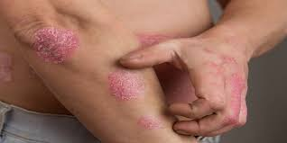
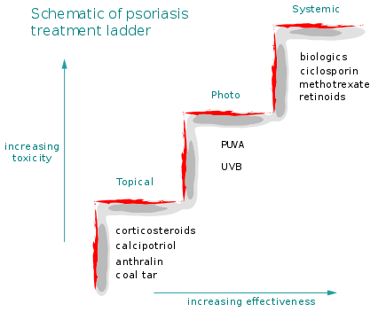
1.Psoriasis
≈ 3% of the world population
chronic inflammatory immune-mediated disease
increased dermal vascularity and keratinocyte hyperproliferation
Symptoms: thick red skin, scaling, itching, pain, bleeding
Types: plaque/nail/guttate/inverse/pustular/erythrodermic psoriasis
Mild to severe psoriasis
….
Conventional treatment (oral or topical):
topical agents: corticosteroids, retinoids, dithranol, vitamin D3,
calcineurin inhibitors, tar, keratolytic agents
systemic agents: methotrexate, infliximab
biologics: Otezla, Humira, Siliq, Tremfya
phototherapy: UVB, PUVA
natural agents: curcumin, hypericin, berberine, capsaicin
burning sensation
erythema
low efficacy

Slide 129
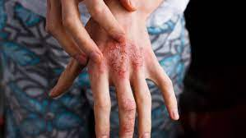
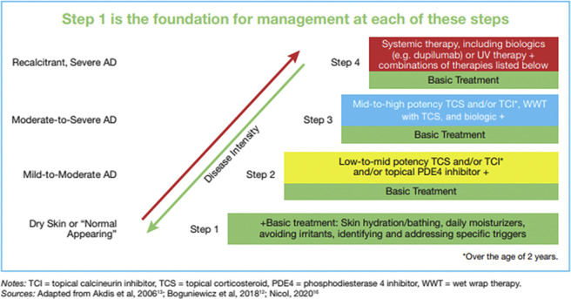
2. Atopic dermatitis
complex chronic dermatological disorder
Symptoms: itchy, reddish, and scaly lesions along with a continuous inflammation, dry skin
Types: non-lesional/mild/moderate/severe atopic dermatitis
….
Conventional treatment:
Topical therapy: antibiotics, corticosteroids, calcineurin inhibitors
Systemic therapy: antibiotics, corticosteroids, immunosuppressant drugs
Photo therapy: UVB, UVA
Skin care: moisturizers, emollients, bathing
≈ 30% of the world population
↓ penetration levels to SC
↓ efficiency/specificity
Notes:
that affects the skin's ability to provide this protection. This

Slide 130
3. Vitiligo
≈ 1% of the world population
chronic depigmentation disease that affects melanocytes
Smooth white areas on the skin
Symptoms: whitening of the hair, patchy loss of the skin lesions, itching
Types: generalized/segmental/mucosal/focal/trichome/universal vitiligo
…. genes, stress, chemicals
Conventional treatment:
surgical procedures
depigmentation therapy: corticosteroids, vitamin D analogs, immunomodulators such as calcineurin inhibitors
light therapy: NB-UVB, PUVA light therapy
topical treatment
cosmetic treatment
skin atrophy
acne burning sensation

Slide 131
ΠΡΩΤΕΣ ΥΛΕΣ
ΟΡΙΣΜΟΣ ΤΟΥ ΚΑΛΛΥΝΤΙΚΟΥ
ΣΤΟΧΟΣ Η ΑΝΑΛΥΣΗ ΣΥΝΘΕΣΕΩΣ ΕΝΟΣ ΚΑΛΛΥΝΤΙΚΟΥ
ΦΥΣΙΚΟΧΗΜΙΚΗ ΦΥΣΗ ΠΡΩΤΩΝ ΥΛΩΝ
Ειδη προϊόντων (υγρά, στερεά, αερολύματα, πάστες)
Κριτήριο Αναμιξιμότητας
Υδροφιλία – Λιποφιλία

Slide 132
ΠΡΩΤΕΣ ΥΛΕΣ
ΝΟΜΟΘΕΣΙΑ
ΑΝΑΜΙΞΙΜΟΤΗΤΑ
ΠΡΟΔΙΑΓΡΑΦΕΣ

Slide 133
ΦΟΡΕΙΣ ΚΑΛΛΥΝΤΙΚΩΝ ΠΡΟΪΟΝΤΩΝ
Η ΣΗΜΑΣΙΑ ΤΟΥΣ ΕΊΝΑΙ ΜΕΓΑΛΥΤΕΡΗ ΑΠΌ ΤΑ ΦΑΡΜΑΚΑ : Πρόληψη – Φροντίδα Δέρματος και Εξαρτημάτων, Στόματος
ΣΥΝΗΘΕΙΣ ΙΔΙΟΤΗΤΕΣ
-Καθαρισμός – Υγιεινή
-Καλλωπισμός – Επικάλυψη
-Φροντίδα
-Ενυδάτωση
-Προστασία (ακτινοβολία, περιβάλλον)
-Φορείς Δραστικών

Slide 134
ΦΟΡΕΙΣ ΚΑΛΛΥΝΤΙΚΩΝ ΠΡΟΪΟΝΤΩΝ
ΧΡΗΣΗ
-Μαλλιά (Σαμπουάν, αποτριχωτικά, χρωστικές..)
-Νύχια (λάκες, βερνίκια)
-Στόμα (Ραβδία χειλέων, οδοντόπαστα, στοματοπλύματα)
-Δέρμα (ενυδατικά προϊόντα, γαλακτώματα για το σώμα, αποσμητικά, προϊόντα για μετά το ξύρισμα, αντιϊδρωτικά, αντιηλιακά)

Slide 135
ΥΓΡΑ ΣΥΣΤΗΜΑΤΑ
-Μονοφασικά
Υδατικά , αλκοολικά, υδατα-αλκοολικά
Λιπαρά (ελαιώδη για προστασία, μαλάξεις..)
- Μικύλλια
Μικρογαλακτώματα
Διαφασικά- Πολυφασικά
Γαλακτώματα (λ/ν, ν/λ) – Πολυφασικά (τριπλά, τετραπλά…)
Εναιωρήματα (πάστες..)
Αερολύματα

Slide 136
ΗΜΙΣΤΕΡΕΑ ΣΥΣΤΗΜΑΤΑ
Α. ΑΝΥΔΡΑ
Αλοιφές
Λιπαρά Πηκτώματα
Πολυαιθυλενογλυκολικά Πηκτώματα
Β. ΥΔΑΤΙΚΑ
Πηκτώματα (υδρογέλες)
Γ. ΚΡΕΜΕΣ (λ/ν, ν/λ)
Δ. ΛΙΠΟΣΩΜΑΤΑ - ΝΙΟΣΩΜΑΤΑ
Ε. ΠΟΥΔΡΕΣ

Slide 137
ΦΥΣΙΚΟΧΗΜΙΚΕΣ ΙΔΙΟΤΗΤΕΣ
ΠΟΛΙΚΟΤΗΤΑ : ΛΙΠΟΦΙΛΙΑ – ΥΔΡΟΦΙΛΙΑ
ΚΑΤΑΣΤΑΣΗ ΥΛΙΚΏΝ : ΣΤΕΡΕΑ-ΗΜΙΣΤΕΡΕΑ-ΥΓΡΑ-ΑΕΡΙΑ
ΜΕΓΕΘΟΣ ΣΩΜΑΤΙΔΙΩΝ : <1nm (διαλύματα-εναιωρήματα), 1-500nm (κολλοειδή), >500nm (πάστες)
ΔΙΑΛΥΤΟΤΗΤΑ
ΡΕΟΛΟΓΙΑ – ΙΞΩΔΕΣ

Slide 138
ΕΝΑΙΩΡΗΜΑΤΑ
Προκύπτει το εναιώρημα από την θραύση μίας ουσίας ή μίγματος ουσιών σε σωματίδια μικρού μεγέθους τα οποία είναι ομοιγενώς κατανεμημένα σε μία άλλη ουσία ή μίγμα ουσιών. Τα δύο αυτά μίγματα δεν μπορούν να ανακατευτούν και μορούν να βρίσκονται σε διαφορετικές καταστάσεις ύλης όπως υγρά, στερεά και αέρια.
Εάν εναιώρημα περιλαμβάνει δύο φάσεις μία διεσπαρμένη ή εσωτερική ή ασυνεχής και μία διασπείρουσα ή εξωτερική ή συνεχής

Slide 139
ΕΝΑΙΩΡΗΜΑΤΑ
Ένα εναιώρημα είναι ομοιογενές όταν τα διεσπαρμένα σωματίδια έχουν το ίδιο μέγεθος και ετερογενές διαφορετικό
Γαλακτώματα, απαιωρήματα, αερολύματα, αφροί.
Η πλειονότητα των εναιωρημάτων περιέχουν επιφανειοδραστικές ουσίες.

Slide 140
ΣΥΝΘΕΣΗ ΓΑΛΑΚΤΩΜΑΤΩΝ (λ/ν, ν/λ)
Συνεχής Φάση, Διεσπαρμένη, Νερό, Λιπαρά, Επιφανειοδραστικές Ουσίες, Πηκτικές, Ουσίες, Διυγραντικές Ουσίες, Συντηρητικά, Αντιοξειδωτικά, Αρώματα, Χρωστικές, Διάφορες Δραστικές (Εκχυλίσματα, φίλτρα υπεριώδους ακτινοβολίας, απολεπιστικά ....)

Slide 141
ΝΕΡΟ
Υψηλές Συγκεντρώσεις έως 95% στα πηκτώματα, σαμπουάν
Απαλλαγμένο από μικρόβια.
Υποχλωριώδη, Άλατα (Νερό πόλεως)
-Αποσκληρυμένο (Ρητίνες - Ανθρακικό Ασβέστιο)
Απιονισμένο (Ρητίνες ανιονικές και κατιονικές)
Στείρο (Απεσταγμένο ή Φιλτραρισμένο)

Slide 142
ΝΕΡΟ
ΧΡΗΣΕΙΣ :
Διαλύτης
Βασικό συστατικό της υδατικής φάσης των γαλακτωμάτων
Βασικό συστατικό αλλά και δραστική των πηκτωμάτων
Ενυδατικός παράγων όταν συνοδεύεται από διϋγραντικές ουσίες

Slide 143
ΑΛΚΟΟΛΕΣ
Αιθυλική Αλκοόλη
Ισοπροπυλική Αλκοόλη
Βενζυλική Αλκοόλη
Πολυόλες
ΧΡΗΣΕΙΣ :
Διαλύτες Αρωμάτων – Ουσιών
Λοσιόν μετά το ξύρισμα
Αντισηπτικά Προϊόντα

Slide 144
ΛΙΠΟΦΙΛΕΣ ΟΥΣΙΕΣ
Στην Κοσμητολογία :Ελαια-Κηροί-Βούτυρα
Ασαπωνοποίητα-Λιπίδια Τροποποιημένα-Φωσφολιπίδια
-Υδρογονάνθρακες
-Λιπαρά οξέα-αλκοόλες:λινολεϊκό, λινολενικό
-Μη πολικοί εστέρες
Γλυκερίδια (εστέρες λιπαρών οξέων και γλυκερόλης)

Slide 145
ΛΙΠΟΦΙΛΕΣ ΟΥΣΙΕΣ
ΚΗΡΟΙ
Φυτικοί (καρναουβικός, καντέλιλα)
Ζωϊκοί (μέλισσα, λανολίνη, σπερματσέτι, πρόπολις)
Εστέρες λιπαρών οξέων με λιπαρές αλκοόλες
R-COO-CH₂-R’
ΈΛΑΙΑ
Εστέρες λιπαρών οξέων με γλυκερόλη (τριγλυκερίδια) – Ελαϊκό, λινολενικό, λινολεϊκό Οξύ
Φυτικά, Ζωϊκά, Τροποποιημένα
ΒΟΥΤΥΡΑ (κακάο, καρύδα το οποίο έχει μεγάλη αφριστική ικανότητα στις κρέμες ξυρίσματος)
Σημασία στην Θεραπεία του Δέρματος

Slide 146
ΣΑΠΩΝΕΣ
Λιπαρό οξύ και βάση (εάν η βάση είναι ισχυρά)
ΑΣΑΠΩΝΟΠΟΙΗΤΑ (καροτενοειδή, τοκοφερόλες, στερόλες)
ΑΝΑΜΙΞΙΜΟΤΗΤΑ
Υδροφιλία-Λιποφιλία : Διαφορετικές Επιφανειακές Τάσεις
Επιφανειοδραστικές ουσίες: επιλογή

Slide 147
ΕΠΙΦΑΝΕΙΟΔΡΑΣΤΙΚΕΣ ΟΥΣΙΕΣ
Ειναι αμφίφιλες ουσίες οι οποίες έχουν σχετική συγγένεια και για τις δύο φάσεις σε ένα γαλάκτωμα.
Μεταβολή Επιφανειακής Τάσης (Αύξηση Διασποράς, Καθαρισμός, Γαλακτώματα, Αφρός κ.ά)
HLB
HLB : 0-8 Λιπόφιλα, HLB : 8-12 Αμφίφιλα, ΗLB: 12-20 Υδρόφιλα
1. ΣΥΝΘΕΤΙΚΕΣ
ΑΝΙΟΝΙΚΕΣ
Σάπωνες (R-COO⁻ Na⁺, K⁺) Λιπαρό οξύ με μία βάση
Λαουρικό θειϊκό νάτριο
Αιθερικό λαουρικό νάτριο
ΚΑΤΙΟΝΙΚΕΣ
Κετριμίδιο, Χλωριούχο κετυλοπυριδίνιο

Slide 148
ΕΠΙΦΑΝΕΙΟΦΡΑΣΤΙΚΕΣ ΟΥΣΙΕΣ
ΑΜΦΟΤΕΡΙΚΕΣ
Βεταϊνες
ΜΗ ΙΟΝΙΚΕΣ
Πολυοξυαιθυλιωμένες
Α. Με εστερικό δεσμό
Εστερες Σορβιτάνης (Spans)
Πολυοξυαιθυλιωμένοι Εστέρες Σορβιτάνης(Tweens)
Β. Με αιθερικό δεσμό
Brijs, Eumulgines, Cetomacrogol

Slide 149
2. ΦΥΣΙΚΕΣ
Χοληστερόλη (Λιποσώματα, Μεταφορά Λιπαρών), Λεκιθίνη (Γαλακτωματοποιητής, Λιποσώματα), Σαπωνίνη (Αφρός)
ΙΔΙΟΤΗΤΕΣ
Μικύλλια
ΧΡΗΣΗ
-Απορρύπανση, Αφρισμός, Διαβροχή, Γαλακτωματοποίηση, Διαλυτοποίηση, Απαιώρηση, ‘Άλλες
ΒΙΟΛΟΓΙΚΕΣ ΙΔΙΟΤΗΤΕΣ
-Δερματολογικές, Βιοαποδόμηση, Τοξικολογικές

Slide 150
ΠΗΚΤΙΚΕΣ ΟΥΣΙΕΣ
Α.Πολυσακχαρίτες όπως κυτταρίνες, αλγινάτες, καρραγενάνες, κόμμεα, σπόροι-κουκούτσια όπως πηκτίνη και άμυλο, φύλλα όπως πήκτωμα αλόης, φρούτα όπως το χαρούπι
Β. Μεταλλικής φύσεως όπως πυριτικά άλατα, κολλοειδές διοξείδιο του πυριτίου μορφές του οποίου μπορούν να αυξήσουν το ιξώδες σε υδατικό και λιπόφιλο περιβάλλον, veegum
Γ. Συνθετικά όπως τα ακρυλικά πολυμερή από το βινυλικό οξύ(Carbopols – Carbomers) ή κυανοακρυλικά (Acrysol)

Slide 151
ANTIOΞΕΙΔΩΤΙΚΑ- ΟΞΕΙΔΩΤΙΚΟ ΣΤΡΕΣ
Περιέχουν Συχνά Ευοξείδωτα Συστατικά : Φυτικά – ζωϊκά λίπη έλαια, αρωματικές ενώσεις , βιταμίνες
Ακόρεστες, Ενώσεις με συζυγιακούς Δεσμούς
Αλλοίωση στο προϊόν : χρώμα, οσμή, γεύση
Τάγγιση λιπών – ελαίων : υπεροξείδια λιπαρών οξέων, αλδεϋδες, κετόνες
Οξειδωμένες Ενώσεις είναι Συχνά Ερεθιστικές
Τι είναι ρίζα;
Τι είναι δραστική ένωση οξυγόνου;
Τι είναι οξειδωτικό στρές;

Slide 152
ΟΞΕΙΔΩΤΙΚΟ ΣΤΡΕΣ
Συντήρηση Λιπαρών και Ευοξείδοτων Συστατικών
Μηχανισμοί Οξειδώσεως – Αντιοξειδωτικά
Ελεύθερες Ρίζες : Ασταθείς, Ψάχνουν για να δημιουργήσουν ζεύγος ηλεκτρονίων (Σταθερότητα). Δημιουργούν γρήγορες - αλυσωτές αντιδράσεις
Η απαιτουμένη ενέργεια είναι μικρότερη στους πολλαπλούς δεσμούς (ακόρεστα λιπαρά)
Οξυγόνο , ειδικότερα το μονήρες, υπεροξειδωμένα λιπίδια
ΟΞΕΙΔΩΤΙΚΟ ΣΤΡΕΣ
Το οξειδωτικό στρες αντιπροσωπεύει μια διαταραχή της ισορροπίας μεταξύ της παραγωγής δραστικών μορφών οξυγόνου (Reactive Oxygen Species, ROS) και της ικανότητας ενός βιολογικού συστήματος να αδρανοποιεί τα τοξικά αυτά μόρια και να επισκευάζει τις βλάβες που προκαλούν. Οι δραστικές μορφές οξυγόνου βλάπτουν όλα τα συστατικά του κυττάρου, συμπεριλαμβανομένων των πρωτεϊνών, των λιπιδίων και το Δεοξυριβοζονουκλεϊνικό οξύ.

Slide 154
ΟΞΕΙΔΩΤΙΚΟ ΣΤΡΕΣ - ΑΝΤΙΟΞΕΙΔΩΤΙΚΕΣ ΟΥΣΙΕΣ
Παράγοντες οι οποίοι επιδρούν στην οξείδωση
-Οξυγόνο
-Θερμοκρασία
-Φως και άλλες ακτινοβολίες
-Ιόντα μετάλλων (Cu, Fe)
-Υπεροξειδικές Ενώσεις

Slide 155
ΟΞΕΙΔΩΤΙΚΟ ΣΤΡΕΣ – ΑΝΤΙΟΞΕΙΔΩΤΙΚΑ
R-H = R` + H`
R` + X` = R-X
R` + Y-H = R-H + Y`
ΣΧΗΜΑ ΑΥΤΟΟΞΕΙΔΩΣΕΩΣ
hν ή R` + LH = L` + RH ENAΡΞΗ
L + O2 = LOO`
LOO` + LH = LOOH + L` METAΔΟΣΗ
LOO` + α-T-OH = LOOH + α-ΤΟ` ΠΑΓΙΔΕΥΣΗ
LOO` + α-ΤΟ` = Αδρανή Προϊόντα
α-ΤΟ` + α-ΤΟ` = Σχηματισμός Διμερούς ΤΕΛΟΣ
α-ΤΟ` + LH = α-ΤΟΗ + L` ΕΠΑΝΕΝΑΡΞΗ
ΔΡΑΣΤΙΚΕΣ ΕΝΩΣΕΙΣ ΟΞΥΓΟΝΟΥ
1Ο2, `Ο=Ο` (υδροπεροξείδιο), Ο2`- (υπεροξειδικό ανιόν), ΟΗ., Η2Ο2, ROO`, ONOO-

Slide 156
ANTIOΞΕΙΔΩΤΙΚΑ : ΤΡΟΠΟΣ ΔΡΑΣΕΩΣ
-ΠΡΟΛΗΠΤΙΚΑ
Α. Αδρανοποιούν τα υδροπεροξείδια (θειόλες όπως η γλουταθειόνη, θειούχα αμινοξέα)
Β. Αναγωγικά Μόρια
Γ. Χηλικά Σύμπλοκα με Fe και Cu
Δ. Προστασία έναντι του υπεριώδους όπως τα καροτένια
-ΔΙΑΚΟΠΤΟΥΝ ΤΗΝ ΑΛΥΣΩΤΗ ΑΝΤΙΔΡΑΣΗ
Φαινολικές ενώσεις: τοκοφερόλες, φλαβονοειδή

Slide 157
ΑΝΤΙΟΞΕΙΔΩΤΙΚΕΣ ΟΥΣΙΕΣ
ΚΑΤΑΛΟΓΟΣ ΑΝΤΙΟΞΕΙΔΩΤΙΚΩΝ
Βιταμίνη Ε (τοκοφερόλες, τοκοτριενόλες), πολυφαινόλες, σησαμόλη, φλαβονοειδή όπως κερκετίνη, μυρικετίνη, ΒΗΑ, ΒΗΤ, Εστέρες του Γαλλικού οξέος όπως προπυλικοί, οκτυλικοί, Υδροκινόνη και παράγωγα αυτής, βιταμίνη C
Eνζυμα όπως υπεροξειδική δισμουτάση, καταλάση
ΣΥΝΕΡΓΙΚΑ ΤΩΝ ΑΝΤΙΟΞΕΙΔΩΤΙΚΩΝ
Λεκιθίνες, EDTA, κιτρικό οξύ, ταρτρικό οξύ, αμινοξέα όπως αργινίνη και λυσίνη

Slide 159
ΣΥΝΤΗΡΗΣΗ ΚΑΛΛΥΝΤΙΚΩΝ
Συντηρητικά, Αντισηπτικά, Απολυμαντικά
Αληθινοί Μύκητες ή Μούχλες : Πενικίλλια, Ασπέργιλλοι, Ριζόποδα
Νηματοειδείς, πολυκύτταροι, θερμοκασία περιβάλλοντος, ρΗ οξινο, διάφορα χρώματα, 30μm διάμετρος
Ζυμομύκητες : Σακχαρομύκητες, Κρυπτόκοκκοι, Κάντιντες
Μονοκύτταροι, ρΗ όξινο, σάκχαρα, θερμοκρασία περιβάλλοντος, 5 - 50μm διάμετρος
Βακτήρια : Σταφυλόκοκκοι, Ψευδομονάδες, Εσερίχιες
Μονοκύτταροι, ρΗ ελαφρώς αλκαλικό, θερμοκρασία 37, 0,5-3μm διάμετρος, πολλαπλασιάζονται γρήγορα σε μερικά λεπτά της ώρας
Μεταβολισμός

Slide 160
Μεταβολισμός των Μικροοργανισμών: Υδρόλυση, αφυδάτωση, οξείδωση, αναγωγή, αποκαρβοξυλίωση, απαμίνωση, φωσφορίωση, αποφωσφορίωση
Είναι πολύ διαδεδομένοι στη φύση
Επιδρούν στα καλλυντικά αλλάζοντας το χρώμα, παράγοντας αέρια, διαχωρίζοντας τις φάσεις ενός γαλακτώματος, μεταβάλλοντας το ιξώδες
Πηγές Μολύνσεως: Νερό, κόμμεα, εκχυλίσματα, κόνεις, υλικά συσκευασίας, ανθρώπινος παράγων, σκεύη παραγωγής

Slide 161
ΠΗΓΕΣ ΜΟΛΥΝΣΕΩΝ
-Πρώτες Ύλες
Νερό – Απιονισμός, Βιολογικά Προϊόντα, Κόνεις, Χρωστικές, Ορυκτά, Επιφανειοδραστικές, Χώροι, Σκεύη, Προσωπικό
Συσκευασία, Συνθήκες Χρήσης
Καλή Εργαστηριακή – Βιομηχανική Πρακτική

Slide 162
ΣΥΝΤΗΡΗΤΙΚΑ
Αυτοσυντήρητα προϊόντα
Ιδιότητες Ιδανικού Συντηρητικού : Συμβατό, δραστικό , μη τοξικό, διαλυτό, άχρωμο, άοσμο, ταθερό
Οργανικά οξέα : βενζοϊκό, σορβικό
Αλκοόλες: Αιθυλική, Προπυλενογλυκόλη, Γλυκερόλη, Φαινοξυαιθανόλη
Ισοθειαζολινόνες
Φαινολικά: Εστέρες π-υδροξυβενζοϊκού οξέος
Φαινοξυαιθανόλη
Παράγωγα της ουρίας: Ιμιδαζολιδινυλουρία

Slide 163
ParabensExamples
Germaben II
Methylparben
Propylparaben
Butylparaben
Economical
Most widely used group of preservatives
Effective for fungal protection and some gram positive bacteria
Must be combined with others for gram negative protection
Allowed for both rinse-off and leave-on products
Concerns about estrogenic activity due to study – the study was disputed, but public now perceives them as dangerous and it is difficult to turn that around. It was concluded they were safe for use in cosmetic products at levels up to 25%. Typically parabens are used at levels ranging from 0.01 to 0.3%.

Slide 164
PhenoxyethanolExamples
Optiphen, Optiphen Plus (contains phenoxyethanol combined with others for broad spectrum protection)
Often considered a "milder alternative" to traditional preservatives
Not broad spectrum (by itself)– often combined with caprylyl glycol, sorbic acid / potassium sorbate or EDTA to create broad spectrum efficacy.
Good bacterial efficacy, best against gram negative bacteria
Very stable, not pH dependent
Allowed in most areas up to 1%, though found to be non-irritating or sensitizing up to 2.2%
Concerns of carcinogenic activity

Slide 165
Ενεργός Συγκέντρωση Συντηρητικού (0,001-1%)
Συνδυασμός Συντηρητικών – Σύστημα Συντηρήσεως
Συμβατότητα με τα Υπόλοιπα Συστατικά
Συντελεστής Κατανομής
ρΗ
Επιφανειοδραστικές Ουσίες
Στερεά Σωματίδια
Δοκιμασία Μικροβιολογικής Πρόκλησης (Challenge Test)

Slide 166
ΚΑΛΛΥΝΤΙΚΑ ΕΛΕΥΘΕΡΑ ΣΥΝΤΗΡΗΤΙΚΩΝ
Ελεύθερα Συντηρητικών-Αυτοσυντηρούμενα (Preservative Free-Self Preserving)
Γίνεται με την Τεχνολογία Φραγμών : Ειδικές προφυλάξεις κατά την Παρασκευή, χρήση και φύλαξη ώστε να ελαχιστοποιείται η επαφή με μικρόβια. Επίσης χρησιμοποιούνται ουσίες που είτε έχουν αντιμικροβιακές ιδιότητες χωρίς να θεωρούνται συντηρητικά είτε συνεπικουρούν την αντιμικροβιακή δράση άλλων συστατικών θεωρούμενα ως πολυλειτουργικά μόρια (μαλακτικές-υγραντικές και άλλες ιδιότητες)

Slide 167
ΤΕΧΝΟΛΟΓΙΑ ΦΡΑΓΜΩΝ
Αρχές Καλής Παραγωγής (GMP)
Καθαρά, αποστειρωμένα μηχανήματα, άσηπτες συνθήκες παραγωγής, μικροβιολογικοί έλεγχοι πρώτων υλών-χώρων-μηχανημάτων, εκπαιδευμένο προσωπικό.
2. Κατάλληλη Συσκευασία
Σωληνάρια με ρύγχος ή με ειδικές βαλβίδες, συσκευασίες μία χρήσεως
3. Ενεργότητα (διαθεσιμότητα) Νερού
Χρήση ουσιών οι οποίες μειώνουν την διαθεσιμότητα του όπως πολυμερή, γλυκερίνη – σορβιτόλη, πρωτεϊνες
4. Τύπος τουΓαλακτώματος
5. ρΗ

Slide 168
ΕΝΑΛΛΑΚΤΙΚΑ ΣΥΝΤΗΡΗΤΙΚΑ
Πολικές Ενώσεις με Μεσαίου Μήκους Αλυσιδα
Καπρυλυλογλυκόλη (Gram + -, μύκητες), Λιπαρά οξέα και Εστέρες τους όπως καπρυλικός γλυκερινεστέρας (αποσταθεροποιεί την κυτταρική μεβράνη των μικροοργανισμών), φαινυλοαιθυλική αλκοόλη (Gram-), αιθυλοεξυλογλυκερίνη (μειώνει την επιφανειακή τάση της κυτταρικής μεμβράνης των μικροβίων).
2. Φαινολικές Ενώσεις
Καφεϊκό, κουμαρικό, φερουλικό οξύ
3. Αρωματικές Ενώσεις
Αλδεϋδες, αλκοόλες, οργανικά οξέα συνήθως συστατικά αρωμάτων
4. Αιθέρια Ελαια
Thymus Vulgaris, Artemisia Afra, Pteronia Incana, Calamintha Officinalis, Melaleuca Alternifolia
5. Φυτικά Εκχυλίσματα, Φυτικά Συστατικά (τοταρόλη, ασνικό οξύ)

Slide 169
ΔΙΥΓΡΑΝΤΙΚΕΣ ΕΝΩΣΕΙΣ
Υγροσκοπικές ουσίες : Απορροφούν νερό από την ατμόσφαιρα
Περιορισμό της απωλείας του νερού στο προϊόν, βελτιώνει την υφή και την εμφάνιση
Θερμοκρασία, σχετική υγρασία, χρόνος – έκταση επιφανείας επαφής με τον αέρα, περιβάλλον
Κλίνεται αεροστεγώς – φυλάσσεται σε μέρος δροσερό
Οργανικές Διυγραντικές : Πολυοξυαιθυλενογλυκόλες, προπυλενογλυκόλη, γλυκερίνη, σορβιτόλη

Slide 170
ΧΡΩΣΤΙΚΕΣ
1.Λειτουργικό συστατικό (βαφές μαλλιών, σκιές…)
2.Ελκυστικό (εμπορική επιτυχία –μαρκέτινγκ)
ΧΡΩΜΑ
Ηλεκτρομαγνητική Ακτινοβολία Ορατού Φωτός (400-800nm)
Τι απορροφάται (όλο μαύρο),τι ανακλάται (όλο λευκό)
Ακόρεστες ομάδες όπως η καρβονυλομάδα (C=O), αζωομάδα (-Ν=Ν-), νιτροομάδα (-Ν=Ο) και άλλες απορροφούν και επομένες οι ουσίες οι οποίες τις περιέχουν είναι κεχρωσμένες και οι ίδιες αποτελούν τις χρωμοφόρες ομάδες. Φαινόμενο Βαθυχρωμίας
Ακόμη ομάδες όπως –ΟΗ, αμινομάδα –ΝΗ2, άτομα -S-, -Cl απορροφούν (αυξόχρωμες-μονήρες ζεύγος ηλεκτρονίων)
ΣΥΜΠΛΗΡΩΜΑΤΙΚΑ ΧΡΩΜΑΤΑ
400-440 Ιώδες (βλέπουμε χρώμα Κίτρινο Πράσινο)
440-480 Κυανό (βλέπουμε Κίτρινο)

Slide 171
Πιγμέντα : Χρωστικές αδιάλυτες στον φορέα –Ιριδίζοντα
Χρωστική Ύλη : Διαλυτή στον Φορέα
Λάκα : άλας Κ, Νa, Ca, Ba, Al μίας χρωστικής που έχουν προσροφηθεί σε κάποιο υπόστρωμα συνήθως αλουμίνα, διοξείδιο του τιτανίου, οξείδιο του ψευδαργύρου, τάλκη, κολοφώνιο, θειϊκό βάριο, βενζοϊκό αργίλιο ή σε συνδυασμούς. Η περιεκτικότητα σε χρωστική ποικίλλει (2-90%). Είναι αδιάλυτες στο νερό και τους διαλύτες. Είναι σταθερές στο φώς και στη θέρμανση, προσδίδουν αδιαφάνεια εκτός του χρώματος.
Κατάλογος Χρωμάτων Colour Index
Κατάταξη με βάση τον FDA: FD&C, D&C, ExtD&C
Κατάλογοι Χρωμάτων στην Ευρώπη: Σε όλα τα καλλυντικά, Εκτός από την περιοχή των ματιών, Εκτός βλεννογόνων, Για σύντομο χρονικό διάστημα

Slide 172
Νιτροχρώματα D&C Yellow 7
Αζωχρώματα (-Ν=Ν-) D&C Red 36
Τριφαινυλομεθανίου FD&C Blue1
Ξανθενίου (Φλουορεσκεΐνη, ΡοδαμίνηΒ)
Κινολίνη (D&C Yellow 10)
Ανθρακινόνη Σουλφομένα ή μή, Υδροξυανθρακινόνες (D&C Violet 2)
Iνδικού D&C Red 30
Π-Φαινυλοδιαμίνη, Π-Τολουενοδιαμίνης (μόνιμες οξειδωτικές βαφές μαλλιών)
Δεν πρέπει να περιέχονται προσμίξεις όπως αρωματικές αμίνες, βενζοπυρένιο, ίχνη υδραργύρου

Slide 173
ΦΥΣΙΚΑ ΧΡΩΜΑΤΑ
Ανάττο (Bixa orellana)
Koxενίλλη
Χέννα
Χλωροφύλλη
Καροτένιο
Γουανίνη
Ανόργανα Χρώματα
Οξείδια του Σιδήρου (κίτρινα, μαύρα, κόκκινα, καφέ)
Ουλτραμαρίνες
Πράσινα Οξείδια του Χρωμίου
Πιγμέντα: Διοξείδιο του Τιτανίου, Οξείδιο του Ψευδαργύρου, Αλουμίνα, Τάλκης, Ιριδίζοντα
Μίκα
Νάκρες
Οξυχλωριούχο Βισμούθιο

Slide 174
ΣΙΛΙΚΟΝΕΣ
Πολυμερή Σιλοξάνης : ‘Ελαια (διμεθικόνη, φαινυλμεθικόνη), Πτητικές (κυκλομεθικόνη), Γαλακτωματοποιητές (Αbils)

Slide 175
ΑΡΩΜΑΤΑ
Το άρωμα είναι μίγμα ουσιών το οποίο διαθέτει ευχάριστη μυρωδιά. Αποτελούνται από τις αρωματικές ουσίες, μαζί με σταθεροποιητές και διαλύτες, συνήθως αλκοόλες.
Αρώματα, Κολώνιες, Όλα Σχεδόν τα Καλλυντικά
Η ανάπτυξη της σύγχρονης αρωματοποιίας άρχισε τον 19ο αιώνα, με την ανάπτυξη συνθετικών αρωμάτων, όπως η κουμαρίνη και η βανιλλίνη

Slide 176
Αιθέρια Έλαια
Άρωμα (30-40%)
Κολόνιες (8%)
Eaux de Toilette (15%)
Aλλα Προϊόντα (0,01-1%)
Τοξικότητα - Αλλεργιογόνα

Slide 178
Υψηλές νότες: Οι οσμές που γίνονται άμεσα αντιληπτές κατά την εφαρμογή ενός αρώματος. Οι υψηλές νότες αποτελούνται από μικρά, ελαφρά μόρια τα οποία εξατμίζονται γρήγορα. Σχηματίζουν την αρχική εντύπωση ενός αρώματος και για το λόγο αυτό είναι πολύ σημαντικά στην πώληση ενός αρώματος. Η μεσαία νότα είναι η “καρδιά” του αρώματος, η οποία αντιδρά με το δέρμα για να δημιουργήσει έναν καθοριστικό χαρακτήρα. Περιέχει απαλές οσμές όπως γαρύφαλλο, ασφόδελο, αγιόκλημα, γιασεμί, πασχαλιά, μανόλια, ορχιδέα, πεόνια, τριαντάφυλλο, υάκινθο, βιολέτα, λωτό. Μεσαίες νότες: Η μυρωδιά ενός αρώματος η οποία αναδύεται λίγο πριν εξαφανιστούν οι υψηλές νότες. Οι συνδυασμοί των αρωμάτων της μεσαίας νότας σχηματίζουν την “καρδιά” ή το κύριο σώμα ενός αρώματος και πολλές φορές καλύπτουν τη συχνά δυσάρεστη αρχική εντύπωση από τις νότες βάσης, οι οποίες γίνονται πιο ευχάριστες με το χρόνο. Η νότα βάσης καθορίζει τη διάρκεια, το χαρακτήρα και την επιτυχία του αρώματος. Η μυρωδιά της βασικής νότας διαρκεί περισσότερο από την υψηλή και τη μεσαία νότα εξαιτίας της αλληλεπίδρασης με το δέρμα. Κεχριμπάρι, βάλσαμο, βενζόη, κέδρος, musk, δρυς, πατσουλί, σανδαλόξυλο και βανίλια είναι μερικά από τα υλικά που χρησιμοποιούνται για να δώσουν νότες βάσης.

Slide 179
ΝΟΤΕΣ
Εσπεριδοειδή, Φρουτώδη, Άνθη, Πράσινα, Μπαχαρικά, Γλυκές, Ξυλώδεις, Βάλσαμα, Ρητίνες, Ζωώδεις, Ποτά, Διάφορες (Καπνός)

Slide 180
ΔΡΑΣΤΙΚΕΣ ΟΥΣΙΕΣ ΣΤΗΝ ΚΟΣΜΗΤΟΛΟΓΙΑ
-Ορισμός του Π.Ο.Υ. (W.H.O.)
-Γήρανση – Πρόληψη – Καλή Ενυδάτωση
-Συνήθης Δράση :
Α. Μείωση του ρυθμού της γηράνσεως με την προστασία από παράγοντες οι οποίοι την επιταχύνουν
Β. Ενεργοποίηση του μεταβολισμού του δέρματος (αναγέννηση συστατικών – επιδερμίδας )
-Βοήθεια στην αξιολόγησητης ενυδατώσεως, λειτουργίας του φραγμού, ελαστικότητα, αιματική ροή κ.ά.
-Ουσίες επιδερμομιμητικές όπως κολλαγόνο, ελαστίνη, κεραμίδια, αμινοξέα, βιταμίνες κ.ά.
-Βιολογικά Εκχυλίσματα :
Α. Ζωϊκά (Ασθένεια των τρελλών αγελάδων, ομάδες πιέσεως)
Αποτελεσματικότητα αξιόλογη η οποία βασίζεται σε επιστημονικές εργασίες.
Β. Συνθετικά (Πεπτίδια – φυσιολογικά ένζυμα- καθαρότητα αυτών)
Γ. Αμινοξέα – Βιταμίνες

Slide 181
BITAMINEΣ
Α
Μουρουνέλαιο, ήπαρ ζώων, βούτυρο, κίτρινο αυγού.
Καρότα, σπανάκι, βερύκοκκο, κουνουπίδι.
Επούλωση, αναγέννηση, ενεργοποίηση των σμηγματογόνων αδένων
Ρητινοϊκό Οξύ
Αναγέννηση, μείωση της συγκολησεως των κυττάρων
Β
Β2, Ριβοφλαβίνη
Συκώτι, ψάρια, γάλα. Μαγιά, καρότο
Ελλειψη δημιουργεί υπερέκκριση σμήγματος
Βοηθά την κυτταρική αναπνοή
Β5, Παντοθενικό Οξύ
Ευρίσκεται σε όλους τους ζωϊκούε ιστούς
Σύνθεση πρωτεϊνών και λιπιδίων
Επουλωτικό, αντιφλεγμονώδες (κρέμες για ηλιακά ή μη εγκαύματα)
Β6, Πυριδοξίνη
Μαγιά, Συκώτι, Αυγά (Προστασία από UV, αντισμηγματορροϊκό)

Slide 182
C
Πορτοκάλλια. Κίτρα, ντομάτα, ακτινίδια.
Για τις κηλίδες, χέρια, γήρανση.
D2, D3
Ιχθυέλαιο, γάλα, κίτρινο του αυγού
Ξηροδερμία, Τονωτικό για τα μαλλιά
Ε
Ελαια, σιτάρι
Αντιηλιακά, αντιγηραντικά, ενυδατικά

Slide 183
Αμινοξέα (40%)
Σερίνη, κιτρουλίνη, αλανίνη, θρεονίνη κ.ά.
Συνδέουν το νερό
Υδρολυμένες πρωτεϊνες (μη υδρολυμένο απορροφά δύο φορές πιο πολύ υγρασία από το υδρολυμένο)
Ενσωμάτωση πρακτικά σε θερμοκρασία < 40^{ο}C
Ασυμβατότητα με αλδεϋδες αρωμάτων, διυδροξυακετόνη
Λαμβάνονται συνθετικά ή κατόπιν υδρολύσεως των πρωτεϊνών.
Είναι αμφοτερικά μόρια με χαρακτήρα είτε όξινο (ασπαρτικό και γλουταμικό οξύ) είτε βασικό (λυσίνη, αργινίνη, ιστιδίνη) είτε ουδέτερο (γλυκίνη, υδροξυπρολίνη, λευκίνη, προλίνη, σερίνη, τυροσίνη).
Δεκαέξι από αυτά θεωρούνται απαραίτητα και δεν συντίθενται στον οργανισμό.
Τα πλέον χρησιμοποιουμένα είναι αυτά τα οποία βρίσκονται σε μεγάλα ποσοστα στα δέρμα όπως το γλουταμικό οξύ, η αργινίνη, η προλίνη, η υδροξυπρολίνη, η σερίνη.
Ενυδάτωση – θρεπτικά υλικά
Κυστεΐνη – κυστίνη (προϊόντα για νύχια και μαλλιά)

Slide 184
Κολλαγόνο
Συνδετικός ιστός
Τροποκολλαγόνο – Ινες - Δίκτυα
Ζελατίνη
Υδρολυμένο κολλαγόνο (πεπτίδια) – Αμινοξέα υδροξυπρολίνη
Ενυδάτωση
Η ζελατίνη σαν παράγων πήξεως – δημιουργία γέλης
Αντιερεθιστικό
Ελαστίνη
Συνδετικούς ιστούς
Μικρότερο ΜΒ από το κολλαγόνο, αδιάλυτη
Υδρολυμένη
Κερατίνη
Αδιάλυτη, υδρολυμένη, κυστεΐνη, κυστίνη

Slide 185
Δ. Βιοτεχνολογία
Ε. Θαλάσσιοι Οργανισμοί
Ψάρια, Φύκη – Μικροφύκη, Οστρακοειδή
Ζ. Φυτικά Εκχυλίσματα
Πολλές φορές δραστικότητα εκ λαϊκής παραδόσεως όχι πραγματική
Ουσίες βιομιμητικές ζωϊκές φυτικής προελεύσεως όπως πρωτεϊνες, πεπτίδια, λιπίδια, κεραμίδια κ.ά.
- Πρόσθετα για την Βελτίωση των Οργανοληπτικών Χαρακτηριστικών
Αρώματα, χρώματα, αντιοξειδωτικά, συντηρητικά κ.ά
- Σε ένα καλλυντικό όλα τα συστατικά συμβάλλουν στην αποτελεσματικότητα – Τα τοπικά φαρμακευτικά σκευάσματα είναι απλούστερα.

Slide 186
ΦΥΤΙΚΑ ΕΚΧΥΛΙΣΜΑΤΑ
Υδατικά (συντήρηση υδατικής φάσεως)
Αλκοολικά (υδατοαλκοολικά συνήθως, ασυμβατότητα για την παρασκευή γαλακτωμάτων, αλκοόλη)
Γλυκολικά (υδατογλυκολικά, ποσοστό γλυκόλης για τα μικρόβια, αφρισμός στα σαμπουάν, ιξώδες)
Γλυκερίνη (σαν τα γλυκολικά)
Ελαϊκά (οξείδωση, μικροσταγονίδια νερού)
ΦΡΕΣΚΑ – ΑΠΟΞΗΡΑΜΜΕΝΑ – ΦΡΟΥΤΑ
ΑΝΑΛΥΣΕΙΣ – ΤΑΥΤΟΠΟΙΗΣΕΙΣ - ΣΥΣΤΑΤΙΚΑ
ΕΝΣΩΜΑΤΩΣΗ ΣΕ ΚΑΛΛΥΝΤΙΚΑ
Χαμηλή θερμοκρασία.
Δική σας κουζίνα
ΦΥΤΙΚΟ ΔΕΟΞΥΡΙΒΟΖΟΝΟΥΚΛΕΙΝΙΚΟ ΟΞΥ

Slide 187
ΣΙΛΙΚΟΝΕΣ
Πολυμερή Σιλοξάνης : ‘Ελαια (διμεθικόνη, φαινυλμεθικόνη), Πτητικές (κυκλομεθικόνη), Γαλακτωματοποιητές (Αbils)

Slide 188
ΠΡΩΤΕΣ ΥΛΕΣ ΒΙΟΚΑΛΛΥΝΤΙΚΩΝ
Ελαστίνη, Κολλαγόνο, Πρωτεογλυκάνες, Χιτοζάνη, Προϊόντα Μέλισσας (Κηρός, πρόπολη, βασιλικός πολτός, μέλι, γύρη)

Slide 189
ΦΟΡΕΙΣ
Λιποσώματα, Νανοσώματα, Τριπλά Γαλακτώματα, Γαλακτώματα Υγρών Κρυστάλλων, Μικρογαλακτώματα, Νιοσώματα

Slide 190
ΔΡΑΣΤΙΚΕΣ
Εκχυλίσματα, α-Υδροξυοξέα ή κετοξυοξέα, Θαλάσσιοι οργανισμοί, Ζωϊκοί οργανισμοί
-Αμινοξέα (Γλουταμικό οξύ, Αργινίνη, Κιτρουλλίνη, Υδροξυπρολίνη, Προλίνη, Σερίνη)
Υδατικά, Αντιρυτιδικά, Αναγέννηση
Τυροσίνη (μελανινογένεση)
Κυστεϊνη-Κυστίνη (μαλλιά-νύχια)
-Κολλαγόνο (Κολλαγόνο, Τροποκολλαγόνο, Τελομερή, Μετουσιωμένο-Ζελατίνη, Υδρολυμένο)
Αντιρυτιδικά, Ενυδατικό, Εμφύτευση
-Ελαστίνη
Αντιρυτιδικά, Ενυδάτωση
-Κερατίνες
Μαλλιά – Νύχια
-Δεοξυριβοζονουκλεϊνικό Οξύ
Ενυδατικό, Αντιρυτιδικό, Επουλωτικό
Γουανίνη : προστασία από το υπεριώδες, nacrant
-Σερικίνη, Ινοϊνη (από μεταξοσκώληκα )
-Φυσικοί Ενυδατικοί Παράγοντες
-Βιταμίνες
-Ενυδατικές (Ουσίες εγκλεισμού, υγροσκοπικές)
-Υδρόφιλα Υμένια
-Επιδερμικά Λιπίδια

Slide 191
ΖΩΙΚΑ
ΠΡΟΪΟΝΤΑ ΜΕΛΙΣΣΑΣ
-Κηρός (Υδρογονάνθρακες 12%, Ελεύθερα Λιπαρά Οξέα 13%, Αλιφατικοί εστέρες αλκοολών 72%, Εστέρες χολεστερόλης και λακτόνη 1,4%, Υγρασία 2%
Πρόπολη(μίγμα κόμμεων, ρητινών, κηρού, αιθερίων ελαίων 5-10%, Πολενίων)
Βασιλικός Πολτός (πολένια, μέλι, αυξητικοί παράγοντες, βιταμίνες, μεταλλικά
Μέλι (Γλυκόζη, Φρουκτόζη, βιταμίνες, ιχνοστοιχεία, ένζυμα, πρωτεΐνες, αντιμικροβιακά)
Πολλένια (γλυκίδια, πρωτεΐνες 11-28%, ιχνοστοιχεία, ένζυμα, αυξητικοί παράγοντες)

Slide 192
ΦΙΛΤΡΑ ΠΡΟΣΤΑΣΙΑΣ ΑΠΟ ΤΟ ΥΠΕΡΙΩΔΕΣ

Slide 193
ΚΑΛΛΥΝΤΙΚΑ ΠΡΟΪΟΝΤΑ
Α. ΠΡΟΪΟΝΤΑ ΥΓΙΕΙΝΗΣ

Slide 194
-ΣΑΠΩΝΕΣ
Τουαλέττας, Λιπαρά, Διαυγή, Μασσαλίας
Σύνθεση , Χαρακτηριστικά
SYNDETS
Synthetic Detergents
ΥΓΡΑ ΣΑΠΟΥΝΙΑ
ΣΑΜΠΟΥΑΝ (κλασσικά, καλλυντικά, ειδικές θεραπείες, συχνές χρήσεις – μωρά – ξηρά)
GEL DOUCHES – ΑΦΡΟΛΟΥΤΡΑ
ΑΦΡΟΣ ΚΑΘΑΡΙΣΜΟΥ
Γαλακτώματα Καθαρισμού
Τι είναι, δράση, σύνθεση
-ΠΡΟΪΟΝΤΑ ΚΑΘΑΡΙΣΜΟΥ ΤΩΝ ΜΑΤΙΩΝ
-ΥΔΑΤΙΚΑ ΣΠΡΕΪ
-ΛΟΣΙΟΝ ΠΡΟΣΩΠΟΥ

Slide 195
ΟΔΟΝΤΟΠΑΣΤΕΣ – ΣΤΟΜΑΤΟΠΛΥΜΑΤΑ
Τι είναι, τι περιέχουν

Slide 196
ΑΠΟΣΜΗΤΙΚΑ
ΑΝΤΙΪΔΡΩΤΙΚΑ
-Σημασία των Εκκρινών και Αποκρινών Ιδρωτοποιών Αδένων
Stick

Slide 197
KΡΕΜΕΣ
EΝΥΔΑΤΩΣΗ – ΥΠΕΡΕΝΥΔΑΤΩΣΗ
ΚΑΤΗΓΟΡΙΕΣ ΚΡΕΜΩΝ

Slide 198
Βάσεις Μaquillage
Yγρά Γαλακτώματα (Λ/Ν)
Σύνθεση:
ΛΙΠΑΡΗ ΦΑΣΗ
Υγροί Λιπαροί Εστέρες ~10%
Έλαιο Φυτικό ή Συνθετικό Τριγλυκερίδιο ~ 5%
Παράγωγα Λανολίνης ~2%
ΥΔΑΤΙΚΗ ΦΑΣΗ
Γλυκερόλη ή Σορβιτόλη: 5%
Carbomer 940 934
Τριαιθανολαμίνη
Σύστημα Συντηρήσεως : 0,25%
Άρωμα : 0,1%
Ζεύγος Γαλακτωματοποιητών ~5%
Να βοηθά, να μαλακώνει, να είναι υγρό εύκολα εφαρμοζόμενο, να κάνει δημιουργεί υμένιο, να μην αφήνει λιπαρότητα, να ξεπλένεται

Slide 199
2. ΚΡΕΜΕΣ ΠΕΡΙΠΟΙΗΣΕΩΣ
-ΞΗΡΑ ΔΕΡΜΑΤΑ
Αλιπιδικά – Ξηρό Δέρμα – Δερματολογικά
Υγρασία Κεράτινης Στοιβάδας
Αλιπιδικό : έλλειψη εκκρίσεως σμήγματος
Ξηρό Δέρμα : Ποσοστό Υγρασίας στην Κεράτινη Στοιβάδα Επηρεάζεται από το περιβάλλον : κλιματικές συνθήκες, χημικά όπως σάπωνες, ρΗ αυξημένο, νερό με άλατα (σκληρό), θαλασσινό νερό, ατμόσφαιρα ξηρή
Συνήθως είναι λ/ν με % λιπαρή φάση 20-35%
Νερό – Λιπαρά – Υγροσκοπικές Ουσίες- ΝΜF – Συντηρητικό - Αρωμα

Slide 200
-ΠΟΛΥ ΞΗΡΑ ΔΕΡΜΑΤΑ - ΠΑΘΟΛΟΓΙΚΑ
ν/λ, ΑΦΉΝΟΥΝ ΛΙΠΙΔΙΚΌ ΥΜΕΝΙΟ
Για καλλυντικό σκοπό η λιπαρή φάση ~20-35% (όπως και στα ξηρά)
Περιέχουν ακόρεστα λιπαρά, λιπαρά τα οποία βοηθούν στην ανασύσταση του λιπιδικού υμενίου, επιδρούν στο φραγμό μειώνοντας την άδηλη απώλεια του νερού, θεωρούνται ότι κάνουν μικρό σχετικά αποκλεισμό
Συνήθης Σύνθεση: σκουαλένιο, λιπαρές αλκοόλες, παραφίνες, λιπαροί εστέρες, λανολίνη ή παράγωγα αυτής, λιπόφιλους γαλακτωματοποιητές, σταθεροποιητές, αντιοξειδωτικά, συντηρητικά, αρώματα
Στο παθολογικό δέρμα δίδεται συχνά κρέμα ουρίας ~10%. >10% σημαίνει και κερατόλυση (ιχθύαση, τριχική κεράτωση…) Λ/Ν
ΜΙΚΤΑ ΔΕΡΜΑΤΑ

Slide 201
ΓΑΛΑΚΤΩΜΑΤΑ ΣΩΜΑΤΟΣ
Λ/Ν
ΚΡΕΜΕΣ ΓΙΑ ΛΙΠΑΡΑ ΔΕΡΜΑΤΑ
λ/ν (λιπαρή φάση 10-20% ή και πιο χαμηλή)
Υδατικοί Πηκτικοί Παράγοντες
-δεν περιέχουν βαζελίνη, λανολίνη ή παράγωγα
-λιπαρούς εστέρες μη λιπαροί κατά το δυνατόν
-ουσίες που δίδουν χρώμα πιο καφέ στο δέρμα
-παράγωγα θειούχα ή μεθειονίνη
-εκχυλίσματα από φυτά με ταννίνες (στυπτικά) όπως αμαμελίδα ή με αιθέρια έλαια όπως δενδρολίβανο
-αντιοξειδωτικά, συντηρητικά, αρώματα
Τάση για Κρέμες – Γέλες (3-5% λιπαρά)

Slide 202
ΚΡΕΜΕΣ ΓΙΑ ΑΚΝΕΪΚΑ ΔΕΡΜΑΤΑ
όπως για τα λιπαρά και επιπλέον:
-ουσίες οι οποίες απορροφούν σμήγμα (άργιλος, ακολίνης, διοξείδιο του τιτανίου)
-Αντιλιπάσες ή αιθυλική λακτάτη
Κρέμες βαθυτέρου χρώματος (καλή εμφάνιση του δέρματος) οι οποίες μπορούν και να καλύπτονται από πούδρες (δεν προκαλούν στίγματα)
ΚΡΕΜΕΣ ΑΝΤΙΓΗΡΑΝΤΙΚΕΣ
Αντιρυτιδικές, αναγεννητικές….
Δρούν κανονικά στην δερμίδα. Είναι λ/ν ή ν/λ και περιέχουν δραστικές ουσίες
Δραστικές : βιολογικά εκχυλίσματα, πρωτεΐνες – γλυκοπρωτεΐνες ή αντίστοιχα υδρολυμένες, βιταμίνες (αντιοξειδωτικά Ε, C), φλαβονοειδή, α-υδροξυοξέα, έλαια αργκανέλαιο, μακαντάμια
Υμένιο, αναγέννηση δερμίδας,

Slide 203
Λιπαρά οξέα όπως λινολεϊκό, γ-λινολενικό, α-λινολενικό, παλμιτολεϊκό (συμμετέχουν στην κυτταρική μεμβράνη, στην σύνθεση αντιφλεγμονοδών παραγόντων, βοηθούν στην άδηλη απώλεια
Φίλτρα προστασίας από την Υπεριώδη ακτινοβολία
Λιποσώματα
ΔΡΑΣΕΙΣ : ενυδατική, σχηματισμός (ανασχηματισμός) του υμενίου, αναγεννητική της επιδερμίδας δράση (ελεγχόμενη πάχυνση της επιδερμίδας), τόνωση της μικροκυκλοφορίας, προστασία από την υπεριώδη
ΆΛΛΕΣ ΚΡΕΜΕΣ
Για την ροδόχρου ακμή
Γύρω από τα μάτια
Για τις πανάδες
Για τον λαιμό

Slide 204
Μάσκες
Προϊόντα Απολεπίσεως
Προϊόντα Περιποιήσεως των Τριχών
Κατσάρωμα – Ίσιωμα (θειογλυκολικό οξύ)
Σμήγμα – Τριχόπτωση – Αντιπυτιριδικά
Προϊόντα Μaquillage
Ραβδία Χειλέων, Font de Teint, Για τα Μάτια (eye liners, για τις βλεφαρίδες)
Πούδρες
Βερνίκια Νυχιών
Χρωστικές και Προϊόντα Αποχρωματισμού
Αποτρίχωση
Αρώματα - Κολώνιες

Slide 205
Προϊόντα για τον Ήλιο
Φωτοπροστασία :
Οργανικά Φίλτρα (παράγωγα κιναμμωμικού οξέος, π-αμινο βενζοϊκού, βανζοφαινόνες, mexoryl, παράγωγα κάμφορας..)
Μελάχρωση χωρίς Ήλιο (διυδρόξυ ακετόνη)
Επιταχυντές Μαυρίσματος (Μπερκαπτένια)
Μετά τον Ήλιο

